Slide 1



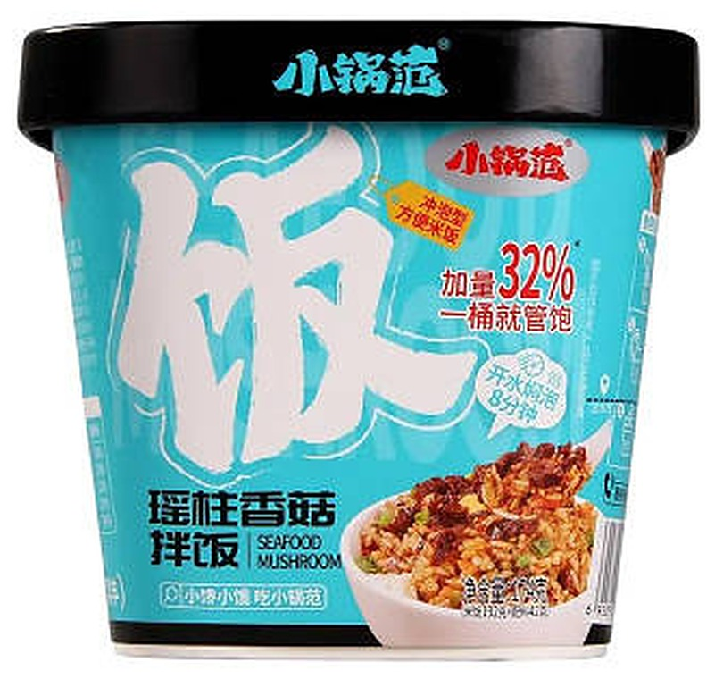


ДОСЛІДЖЕННЯ РИНКУ ТА ПОЗИЦІОНУВАННЯ · ВЕРЕСЕНЬ 2026
Готовий рис
в Україні

Slide 2
ГОЛОВНЕ
02
Шість цифр, які описують ринок
Усі ціни в колоді — за одну упаковку. Опт і ящики до розрахунку не входять.
ОБСЯГ ІМПОРТУ 2025
ЄМНІСТЬ РОЗДРІБУ
ПОЗИЦІЙ У ПРОДАЖУ
НАЙПОШИРЕНІШИЙ ФОРМАТ
МАСОВА ВАГА
182 т
87–110
84
дойпак
250 г
Готовий рис, CN 1904 90 10.
+59 % до 2024 року.
млн грн на рік — оцінка
за імпортом × 2,2–2,8.
23 брендів, 56 продавців.
У мережі — 11 позицій.
30 позицій (36 %),
але це туризм, не полиця.
9 позицій. Далі 220 г — 7,
174 г — 5, 85 г — 5.
Що це означає для полиці
Чого на ринку немає
1. Категорія імпортується, але не потрапляє в мережі: 11 позицій із 84 — і всі це Ben's Original у «Сільпо».
2. Зростання 2025 року дає Болгарія: 44,8 → 78,3 т за рік, +75 %.
3. Формат, який реально працює на полиці, — пауч 220–250 г: медіана 109 грн за упаковку, найнижча в категорії.
4. Готового рису в Україні не виробляють: 100 % обсягу — імпорт.
1. Немає чаші за 100–150 грн у мережі: Ottogi коштує 225–356 грн, Henan 83–156, але обидва лише онлайн.
2. Немає українського виробника готового рису в паучі для мікрохвильовки — українські 16 позицій це або консерва, або сублімат для туризму.
3. Немає жодного бренду одночасно в мережі та на маркетплейсі, крім Ben's.
4. Немає локалізації: жодної україномовної упаковки серед 84 позицій.
Джерела: Eurostat Comext (CN 1904 90 10, експорт ЄС→Україна), UN Comtrade, 17 мереж zakaz.ua, «Сільпо», Prom, Rozetka, MAUDAU — 22–23.09.2026. Ємність роздрібу — оцінка, метод на слайді 03.

Slide 3
ОБСЯГ РИНКУ
03
182 тонн імпорту, 87–110 млн грн роздрібу
Готовий рис в Україні не виробляють у паучах — увесь обсяг категорії це імпорт.
ІМПОРТ ГОТОВОГО РИСУ З ЄС, ТОНН НА РІК
ЗВІДКИ ЇДЕ, 2025 РІК
204
204
Болгарія
78,3 т
179
Польща
94,4 т
Італія
5,6 т
128
126
Іспанія
0,4 т
99
111
Франція
0,4 т
Корея
2,0 т
Китай
1,0 т
Болгарія і Польща — 95 % тонажу. Це заводи ЄС, що пакують рис у пауч.
Корея і Китай разом дають 3,1 т — це чаші Ottogi, Bibigo та Henan.
2019
2020
2021
2022
2023
2024
2025
€294k
€553k
€567k
€434k
€428k
€475k
€823k
2025 рік — рекорд за вартістю: 823 тис. € проти 475 тис. € у 2024-му.
Як рахували ємність
182 т
39 млн грн
× 2,2–2,8
87–110 млн грн
≈ 830 тис.
→
→
→
→
Перевірка з іншого боку: 830 тис. упаковок × 110 грн медіани = 91 млн грн. Два методи сходяться.
імпорт 2025
CIF за курсом НБУ
мито 0 %, ПДВ, маржа
роздріб на рік
упаковок на рік
Джерела: Eurostat Comext DS-045409, CN 1904 90 10 «рис приготовлений», експорт ЄС→Україна, 2019–2025; UN Comtrade (Корея, Китай, Таїланд, 2025); курс НБУ (середній 2025: 47,15 грн/€, 41,71 грн/$). Ємність роздрібу — ОЦІНКА, не заміряні продажі.

Slide 4
КАРТА РИНКУ
04
23 бренди, чотири технології
Групування за тим, як продукт готується: від цього залежить і ціна, і канал.
ГОТОВИЙ РИС · РОЗІГРІВ
ЗАЛИТИ ОКРОПОМ
САМОРОЗІГРІВ
СУБЛІМАЦІЯ
30 позицій · 7 брендів
12 позицій · 3 бренди
14 позицій · 4 бренди
28 позицій · 10 брендів
Ben's Original · Ottogi · Bibigo · Clearspring · Portion · Маркел · Adventure Menu
Henan · Gallina Blanca · Qiaoshanmei
Haidilao · Mo Xiao Xian · Zihaiguo · Rongcheng Haoji
Travellunch · Trek'n Eat · Adventure Food · Mountain House · Adventure Menu · SubliMate · James Cook · Їжа в Похід · Харчі · !FEST
Мікрохвильовка 60–90 с або реторт. Маса — готової страви.
Сухий рис із соусом у чаші чи пакеті, 5–10 хв.
Хімічний нагрівач у коробці, без техніки, 15 хв.
Сушіння виморожуванням, окріп. Туризм і армія.
ЗА 1 УПАКОВКУ · МЕДІАНА
ЗА 1 УПАКОВКУ · МЕДІАНА
ЗА 1 УПАКОВКУ · МЕДІАНА
ЗА 1 УПАКОВКУ · МЕДІАНА
164 грн
138 грн
735 грн
302 грн
діапазон 45 – 446 грн
діапазон 83 – 501 грн
діапазон 380 – 1 190 грн
діапазон 55 – 889 грн
Що показує розбір
Медіана готового рису для розігріву (30 позицій) — 73 грн за 100 г.
У мережі продається 11 позицій із 84. Решта 73 — лише онлайн: маркетплейси, азійські фудшопи, туристичні й військові магазини.
Країни: ЄС — 31 позиція, Китай — 24, Україна — 16, Корея — 11, США — 2.
Ben's Original — 13 позицій, єдиний бренд у мережі («Сільпо»).
Ottogi і Henan — 18 азійських чаш; Henan удвічі дешевший за упаковку.
Українських позицій — 16, але жодної в паучі для мікрохвильовки.
Джерела: 17 мереж на zakaz.ua, «Сільпо», Prom, MAUDAU, Rozetka, спеціалізовані магазини — 22–23.09.2026.

Slide 5
МАТРИЦЯ БРЕНДІВ · 1/2
05
23 бренди у структурі: формат, технологія, ціна
Замість карток — одна таблиця. Сортування за медіанною ціною упаковки.
БРЕНД
КРАЇНА
ТЕХНОЛОГІЯ
ФОРМАТ
SKU
ЦІНА ЗА УПАКОВКУ, ГРН
ГРН/100 Г
КАНАЛ
Ben's Original
ЄС
Розігрів
Пауч
13
45–179 · мед. 90
18–81
Мережа + маркетплейс
Маркел
Україна
Розігрів
Пауч
1
94–96 · мед. 95
27
Військторг
Portion
Україна
Розігрів
Пауч
1
109 · мед. 109
31
Маркетплейс
Харчі
Україна
Сублімація
Дойпак
4
83–321 · мед. 120
98–321
Туризм
James Cook
Україна
Сублімація
Дойпак
4
55–156 · мед. 133
61–195
Туризм
!FEST
Україна
Сублімація
Дойпак
1
133–140 · мед. 137
133–140
Туризм
Їжа в Похід
Україна
Сублімація
Дойпак
2
130–145 · мед. 138
153–171
Власний магазин
Henan
Китай
Окріп
Чаша
8
83–156 · мед. 140
58–106
Азійські фудшопи + МП
Bibigo
Корея
Розігрів
Чаша
1
135–189 · мед. 162
64–90
Фудшопи + маркетплейс
Gallina Blanca
ЄС
Окріп
Чаша
2
229 · мед. 229
273
Спец. магазин
Ottogi
Корея
Розігрів
Чаша
10
225–356 · мед. 255
79–130
Азійські фудшопи
SubliMate
Україна
Сублімація
Дойпак
3
290–370 · мед. 310
221–308
Туризм
ПЕРШІ 12 БРЕНДІВ — ДЕШЕВША ПОЛОВИНА РИНКУ
Усі бренди дешевше 400 грн за упаковку. Пауч і чаша займають увесь діапазон 45–356 грн; дойпак і коробка починаються там, де мережева полиця вже закінчилась.
Ціни роздрібні за одну упаковку, без оптових порогів. Медіана — за позиціями бренду. Adventure Menu має дві технології (реторт 400 г і сублімат 110 г).

Slide 6
МАТРИЦЯ БРЕНДІВ · 2/2
06
Дорога половина: туризм і саморозігрів
Ці бренди формують «стелю» категорії, але в продуктову мережу не йдуть.
БРЕНД
КРАЇНА
ТЕХНОЛОГІЯ
ФОРМАТ
SKU
ЦІНА ЗА УПАКОВКУ, ГРН
ГРН/100 Г
КАНАЛ
Clearspring
ЄС
Розігрів
Пауч
1
252–446 · мед. 349
101–178
Маркетплейс + спец.
Adventure Menu
ЄС
Розігрів+Субл.
Пауч/Дойпак
5
315–483 · мед. 378
79–439
Туризм
Trek'n Eat
ЄС
Сублімація
Дойпак
2
269–715 · мед. 492
н/д
Туризм
Adventure Food
ЄС
Сублімація
Дойпак
1
492 · мед. 492
337
Туризм
Qiaoshanmei
Китай
Окріп
Пакет
2
501 · мед. 501
343
Азійський фудшоп
Travellunch
ЄС
Сублімація
Дойпак
7
275–889 · мед. 515
220–454
Туризм
Haidilao
Китай
Саморозігрів
Коробка
10
380–1190 · мед. 680
230–371
Туризм + фудшопи
Mountain House
США
Сублімація
Дойпак
2
699 · мед. 699
526–635
Туризм
Zihaiguo
Китай
Саморозігрів
Коробка
1
735 · мед. 735
167
Азійський фудшоп
Rongcheng Haoji
Китай
Саморозігрів
Коробка
1
735 · мед. 735
167
Азійський фудшоп
Mo Xiao Xian
Китай
Саморозігрів
Чаша
2
931 · мед. 931
339
Азійський фудшоп
ТЕХНОЛОГІЯ ВИЗНАЧАЄ КАНАЛ
НАШ КОНКУРЕНТНИЙ СЕТ — ВУЗЬКИЙ
Сублімація й саморозігрів не конкурують з нами за привід споживання: це похід і відрядження, а не обід у місті.
Реальних конкурентів у нас п'ять: Ben's Original, Ottogi, Henan, Bibigo і суміжна консерва на полиці мережі.
Trek'n Eat: маса на картках продавців не вказана, грн/100 г не рахується. Qiaoshanmei — рис у пакеті під окріп, не саморозігрів.

Slide 7

ФОРМАТИ УПАКОВКИ
07
Дойпак і чаша — 63 % позицій, але полицю тримає пауч
ДОЙПАК
ЧАША · СТАКАН
ПАУЧ · РЕТОРТ
КОРОБКА З НАГРІВАЧЕМ
Дойпак із сублімату. Легкий, але потребує окропу. Туризм і армія.
Жорстка чаша чи стакан. Готова страва або сухий рис під окріп. Формат для офісу.
Плаский реторт-пауч. Мікрохвильовка 90 с або окріп. Формат мережевої полиці.
Картон із хімічним нагрівачем. Без техніки. Дорогий і об'ємний.
30 позицій · 36 % · 11 брендів
23 позиції · 27 % · 5 брендів
19 позицій · 23 % · 5 брендів
12 позицій · 14 % · 3 бренди
ЦІНА ЗА 1 ШТ, МЕДІАНА
ЦІНА ЗА 1 ШТ, МЕДІАНА
ЦІНА ЗА 1 ШТ, МЕДІАНА
ЦІНА ЗА 1 ШТ, МЕДІАНА
315 грн
229 грн
109 грн
708 грн
ДІАПАЗОН ЦІНИ
ДІАПАЗОН ЦІНИ
ДІАПАЗОН ЦІНИ
ДІАПАЗОН ЦІНИ
55 – 889 грн
83 – 931 грн
45 – 376 грн
380 – 1 190 грн
МАСА, МЕДІАНА
МАСА, МЕДІАНА
МАСА, МЕДІАНА
МАСА, МЕДІАНА
110 г
218 г
250 г
230 г
Дойпак виграє за кількістю позицій лише тому, що туристичні магазини заводять десятки дрібних брендів. За доступністю для покупця виграє пауч: 109 грн медіана проти 315 грн у дойпака й 708 грн у коробки з нагрівачем.
Розподіл 84 позицій за типом паковання з карток продавців, 22–23.09.2026.

Slide 8
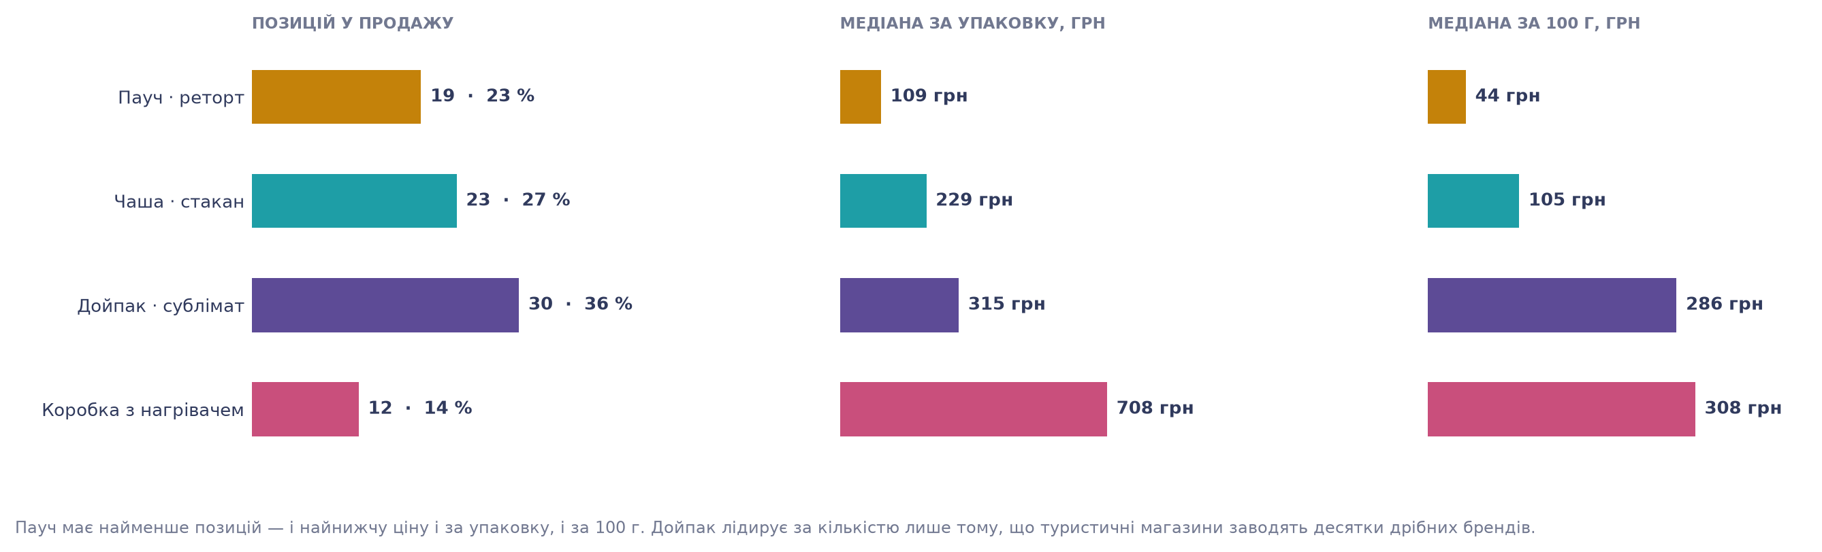
ФОРМАТИ УПАКОВКИ
08
Який формат насправді найпопулярніший
Кількість позицій і ціна дають протилежні відповіді. Розбираємо, яка з них релевантна.
ПОПУЛЯРНІСТЬ ≠ ПОЛИЦЯ
ВІКНО ПОРЦІЇ 210–250 Г
РЕКОМЕНДАЦІЯ ФОРМАТУ
Дойпак лідирує за кількістю позицій (30 із 84), але це артефакт каналу: туристичні магазини заводять по 1–2 SKU від десятка дрібних брендів.
За доступністю для покупця виграє пауч: 109 грн проти 315 грн у дойпака.
Чаша й пауч конкурують у тому самому ваговому вікні — це порція «обід на одну людину».
16 позицій із 84 лежать у 220–250 г. Саме під цю вагу вже привчений покупець Ben's Original і Bibigo.
ПАУЧ 240–250 Г — для мережевої полиці: найнижча ціна входу, вага збігається з лідером категорії.
СТАКАН 150 Г — для азійського каналу: прямий конкурент Ottogi та Henan за вдвічі нижчою ціною.
Розподіл 84 позицій за типом паковання з карток продавців, 22–23.09.2026. 2 позиції без указаної маси до розрахунку грн/100 г не входять.

Slide 9
ГРАМАЖ
09
250 і 220 грамів — половина всієї полиці паучів
Скільки позицій припадає на кожну вагу і як ваги розподілені між форматами.
НАЙЧАСТІШІ ВАГИ, ПОЗИЦІЙ
9
ВАГОВЕ ВІКНО ФОРМАТУ
7
Дойпак
80–250 г · медіана 110 г
5
5
Чаша
4
4
84–320 г · медіана 218 г
3
3
Пауч
220–400 г · медіана 250 г
Коробка з нагрівачем
85 г
90 г
110 г
125 г
144 г
174 г
220 г
250 г
165–440 г · медіана 230 г
Колір стовпця — формат, у якому ця вага трапляється найчастіше: помаранчевий — пауч, рожевий — чаша, бірюзовий — дойпак.
Чаша й пауч конкурують у вікні 210–250 г — це порція на одну людину.
Що обирати під полицю
Вагове ядро категорії — 220–250 г: 16 позицій із 84, усі пауч або чаша, усі в корені порції «обід для однієї людини». Це та вага, під яку вже налаштований покупець Ben's Original і Bibigo.
Легкі ваги 80–146 г — це не менша порція, а сухий продукт: сублімат і інстант-рис, які треба залити окропом. Порівнювати їх із паучем за грам не можна.
Важкі 310–440 г — корейські чаші Ottogi та китайські коробки з нагрівачем: порція «на голодного», але й ціна за упаковку 250–735 грн.
Маса з карток продавців; 2 позицій без указаної маси до розрахунку не входять.

Slide 10
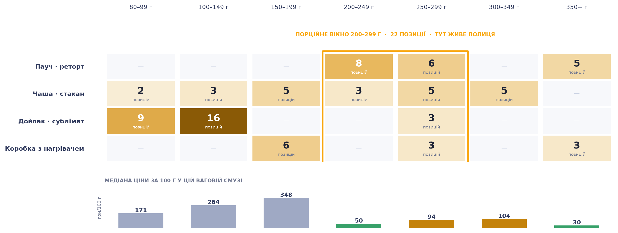
МОДЕЛЬ ФОРМАТУ І ВАГИ
10
Яке поєднання упаковки й грамажу тримає ринок
Кожна клітинка — скільки позицій категорії має цей формат у цій ваговій смузі.
ПОРЦІЙНЕ ВІКНО
НАЙЩІЛЬНІША КЛІТИНКА
ПАУЧ ЖИВЕ ТІЛЬКИ ТУТ
НАЙДЕШЕВШИЙ ГРАМ
200–299 г
дойпак 100–149 г
220–250 г
200–249 г
22 позиції: пауч 14, чаша 8.
Одна порція на одну людину.
16 позицій — але це сухий
сублімат, інший привід.
14 із 19 паучів. Поза вікном —
лише укр. реторт 350 г.
50 грн за 100 г — мінімум
по всіх вагових смугах.
84 позиції; 2 без указаної маси (Trek'n Eat) до крос-табу не входять. Медіана грн/100 г — за всіма позиціями, що потрапили у вагову смугу, незалежно від формату.

Slide 11
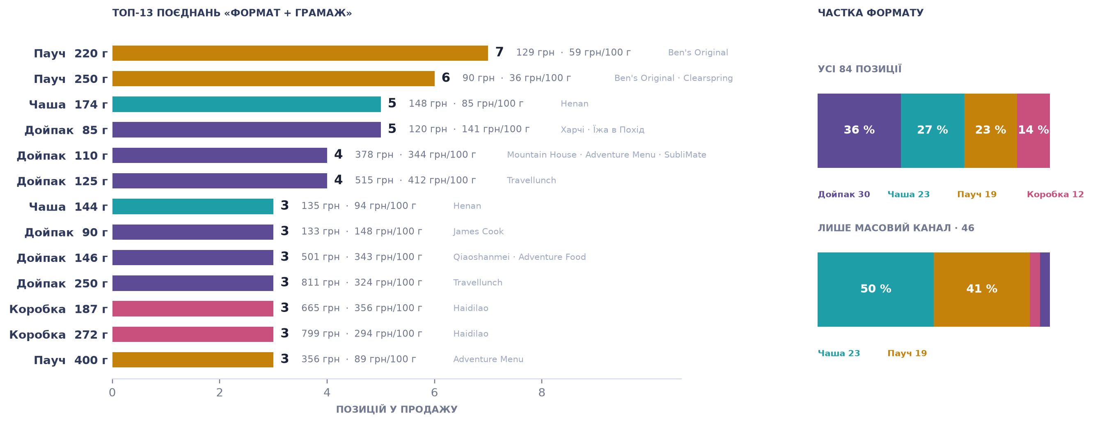
НАЙПОПУЛЯРНІШІ ФОРМАТИ
11
Які упаковки ринок обирає найчастіше
Ліворуч — конкретні поєднання формату й ваги. Праворуч — частка формату в усій категорії та окремо в каналах, куди ходить масовий покупець.
#1 НА РИНКУ
НАЙДЕШЕВШИЙ ГРАМ У ТОПІ
#1 В АЗІЙСЬКІЙ НІШІ
БЕЗ OUTDOOR-КАНАЛУ
Пауч 220 г
Пауч 250 г
Чаша 174 г
чаша + пауч
7 позицій, усі Ben's Original.
129 грн · 59 грн/100 г.
6 позицій, 36 грн/100 г —
втричі дешевше за чашу 174 г.
5 позицій Henan, 148 грн.
Прямий конкурент нашого стакана.
91 % позицій, доступних масовому
покупцю. Дойпак падає з 36 % до 4 %.
Поєднання з двома й більше позиціями; 13 поєднань покривають 52 із 84 позицій. Медіана ціни — за позиціями цього поєднання. «Масовий канал» — мережа, маркетплейси та спеціалізовані фудшопи (46 позицій); outdoor- і мілітарі-рітейл виключено.

Slide 12
ЦІНА ЗА ОДНУ УПАКОВКУ
12
Від 45 до 1 190 грн: сходи всіх 23 брендів
Крапка — медіана бренду, смуга — від найдешевшої до найдорожчої його позиції.
БРЕНД
КРАЇНА
SKU
Маркел
Україна
1
94 – 96
Ben's Original
ЄС
13
45 – 179
James Cook
Україна
4
55 – 156
Portion
Україна
1
109
Харчі
Україна
4
83 – 321
Henan
Китай
8
83 – 156
!FEST
Україна
1
133 – 140
Bibigo
Корея
1
135 – 189
Їжа в Похід
Україна
2
130 – 145
Gallina Blanca
ЄС
2
229
Clearspring
ЄС
1
252 – 446
Ottogi
Корея
10
225 – 356
SubliMate
Україна
3
290 – 370
Adventure Menu
ЄС
5
315 – 483
Trek'n Eat
ЄС
2
269 – 715
Adventure Food
ЄС
1
492
Qiaoshanmei
Китай
2
501
Travellunch
ЄС
7
275 – 889
Haidilao
Китай
10
380 – 1 190
Mountain House
США
2
699
Zihaiguo
Китай
1
735
Rongcheng Haoji
Китай
1
735
Mo Xiao Xian
Китай
2
931
ГРН ЗА ОДНУ УПАКОВКУ
250
500
750
1 000
1 250
Колір — країна: Україна · Китай · Корея · ЄС · США
вікно мережевої полиці: 45–180 грн
Ціна за одну упаковку в роздріб, без оптових порогів: у 6 продавців діє нижча ціна від 3–20 шт, вона в розрахунок не бралася. 22–23.09.2026.

Slide 13










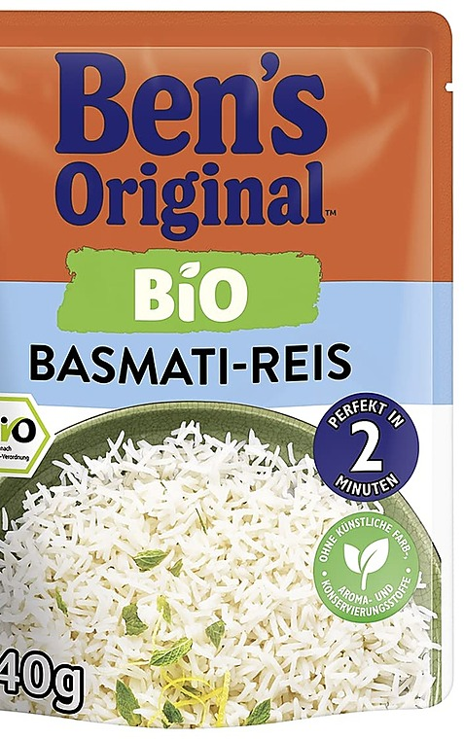
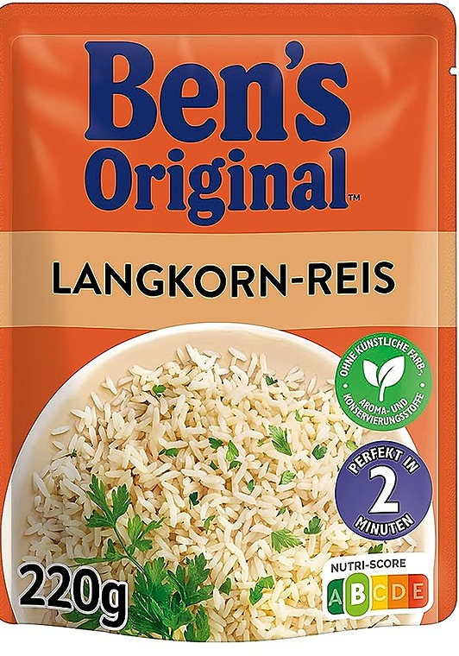
BEN'S ORIGINAL · 13 ПОЗИЦІЙ
13
Пауч 220–250 г — єдиний бренд на мережевій полиці
СЕГМЕНТ 1 · ГОТОВИЙ РИС ДО РОЗІГРІВУ · Мікрохвильовка 60–90 с · Маса — готової страви · привід: Обід поза домом
МЕДІАНА СЕГМЕНТА: 164 ГРН МЕДІАНА
Найглибша лінійка сегмента і єдина, що дійшла до продуктового роздрібу.
Ben's Original
ФОРМАТ
ПОЗИЦІЙ
ЗА УПАКОВКУ
ЗА 100 Г
Mars · ЄС
пауч
13
45–179 грн
18–81 грн
ПАУЧ
ПАУЧ
ПАУЧ
ПАУЧ
ПАУЧ
ПАУЧ
ПАУЧ
Long Grain
Basmati
Mediterran
Risi Bisi
Indian Curry
Curry з сочевицею
Basmati
250 г
250 г
250 г
250 г
250 г
220 г
220 г
45 грн
90 грн
90 грн
90 грн
90 грн
90 грн
100–144 грн
18 грн/100 г
36 грн/100 г
36 грн/100 г
36 грн/100 г
36 грн/100 г
41 грн/100 г
45–65 грн/100 г
Сільпо
Сільпо
Сільпо
Сільпо
Сільпо
Сільпо
MAUDAU · Сільпо
ПАУЧ
ПАУЧ
ПАУЧ
ПАУЧ
ПАУЧ
ПАУЧ
Mexikanisch
Curryreis Indien
Для боулів
Sweet Chili
Bio Basmati
Long Grain
220 г
220 г
220 г
220 г
240 г
220 г
109 грн
144 грн
149 грн
179 грн
139 грн
139 грн
50 грн/100 г
65 грн/100 г
68 грн/100 г
81 грн/100 г
58 грн/100 г
63 грн/100 г
Сільпо
Сільпо
Сільпо
Сільпо
Edison Lee
Edison Lee
Джерела: каталог «Сільпо» (11 позицій), MAUDAU, Edison Lee — 22.09.2026. Basmati 220 г: 100 грн у MAUDAU і 144 грн у «Сільпо». Дві позиції Edison Lee продаються поштучно, ціна за один пауч.

Slide 14







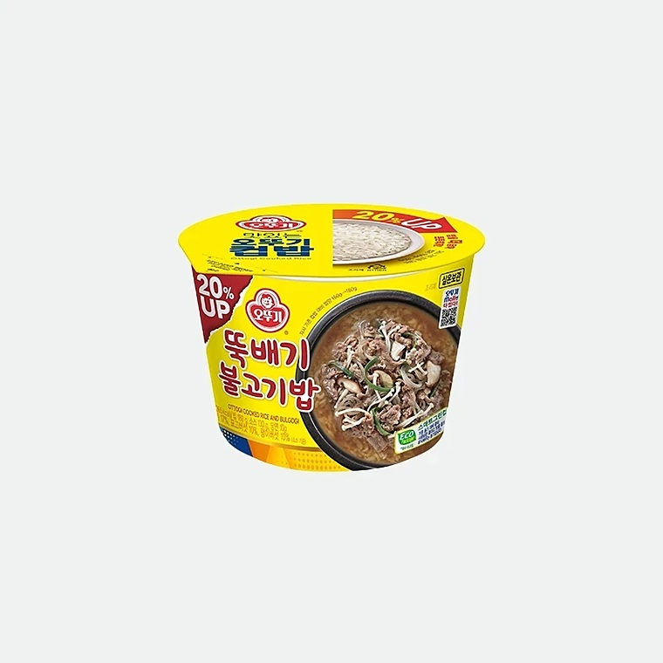

OTTOGI · 10 ПОЗИЦІЙ
14
Чаша 217–320 г — корейський лідер азійського каналу
СЕГМЕНТ 1 · ГОТОВИЙ РИС ДО РОЗІГРІВУ · Мікрохвильовка 60–90 с · Маса — готової страви · привід: Обід поза домом
МЕДІАНА СЕГМЕНТА: 164 ГРН МЕДІАНА
Готова страва з наповнювачем. Найдорожча упаковка сегмента розігріву.
Ottogi
ФОРМАТ
ПОЗИЦІЙ
ЗА УПАКОВКУ
ЗА 100 Г
Республіка Корея
чаша
10
225–356 грн
79–130 грн
ЧАША
ЧАША
ЧАША
ЧАША
ЧАША
Бульгогі
Гамбурзький стейк
Свинина
Гострі курячі ребра
Гострий восьминіг
320 г
315 г
310 г
310 г
280 г
252 грн
255 грн
252 грн
255–260 грн
255–289 грн
79 грн/100 г
81 грн/100 г
81 грн/100 г
82–84 грн/100 г
91–103 грн/100 г
Тайякі Март
Pulsar
Тайякі Март
Pulsar · Gurmissimo
Pulsar · Апетіт. · Gurm.
ЧАША
ЧАША
ЧАША
ЧАША
ЧАША
Тунець і майонез
Пібімпаб
Гостра свинина
Гостра яловичина
Jjampong: рис у супі
247 г
269 г
269 г
320 г
217,5 г
225–320 грн
252–334 грн
334 грн
356 грн
255 грн
91–130 грн/100 г
94–124 грн/100 г
124 грн/100 г
111 грн/100 г
117 грн/100 г
Тайякі · Gurmissimo
Тайякі · Апетітаріум
Апетітаріум
Апетітаріум
Pulsar
Джерела: Pulsar, Апетітаріум, Gurmissimo, Тайякі Март — 22.09.2026. Ціни роздрібні: у «Тайякі Март» від 15–20 шт діє нижча ціна, вона не бралася.

Slide 15
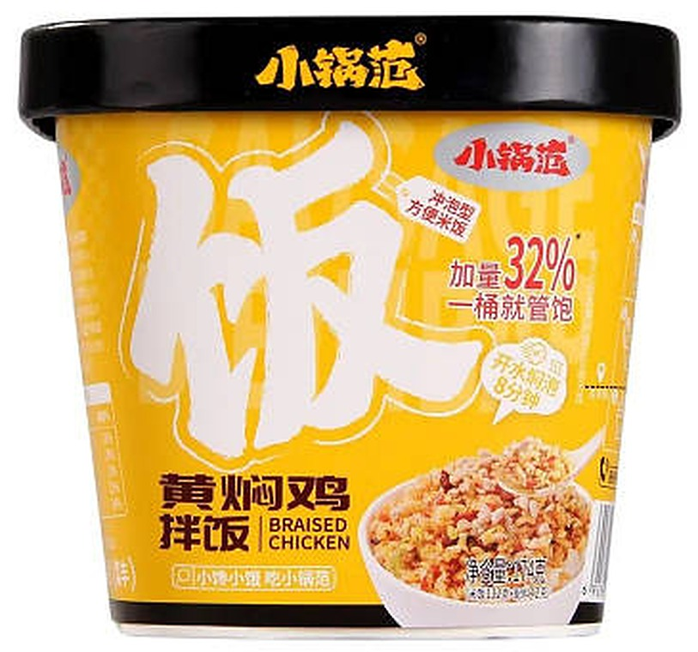
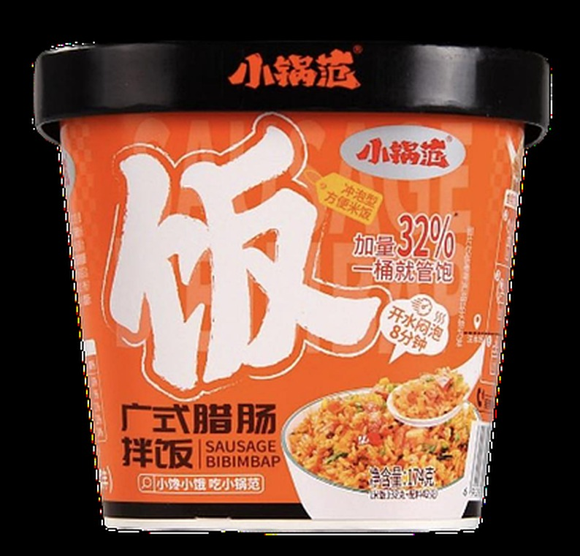
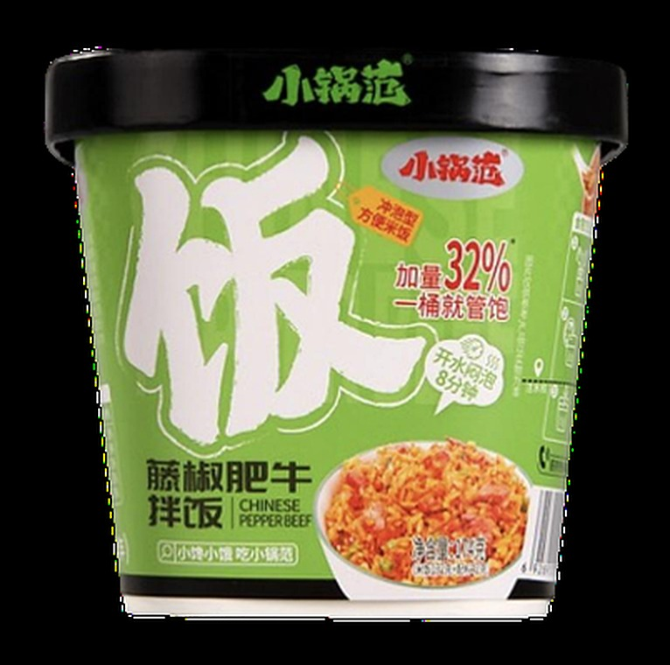
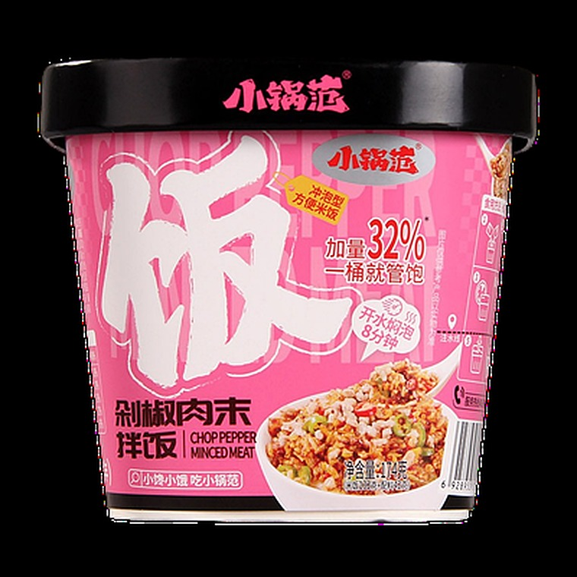
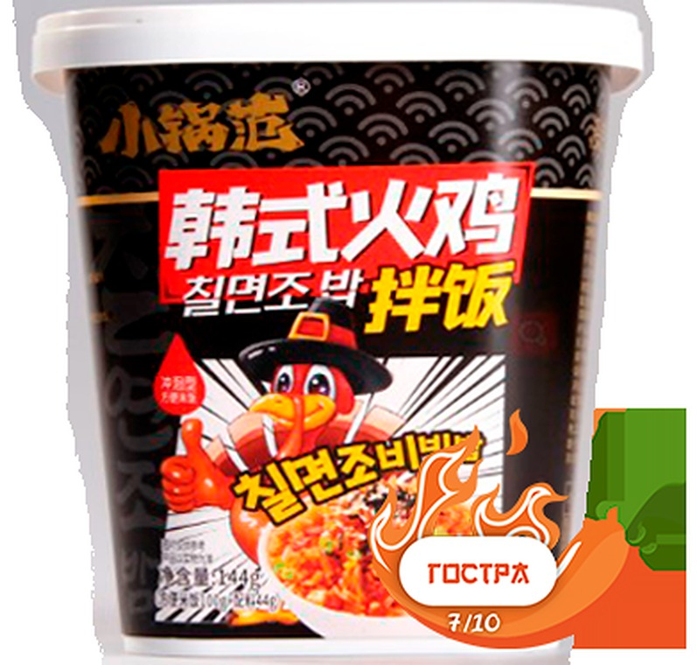
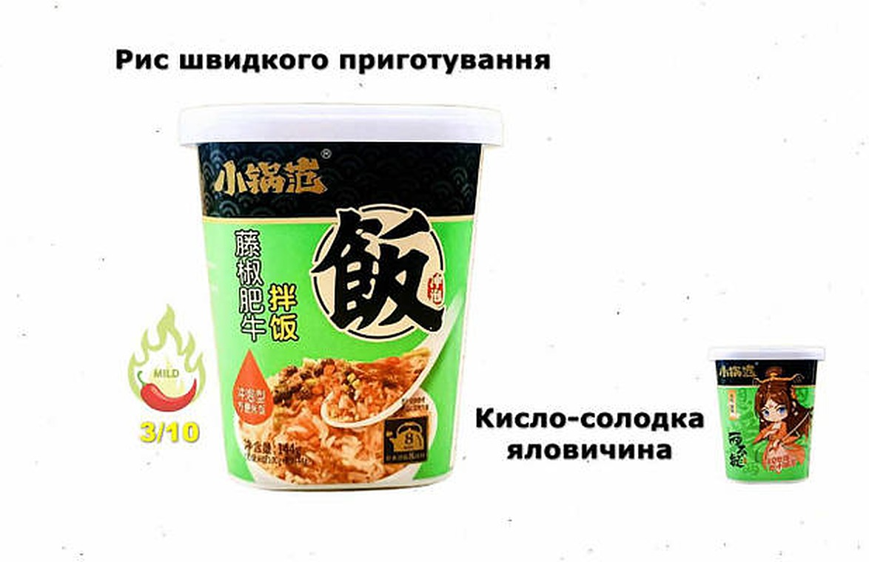
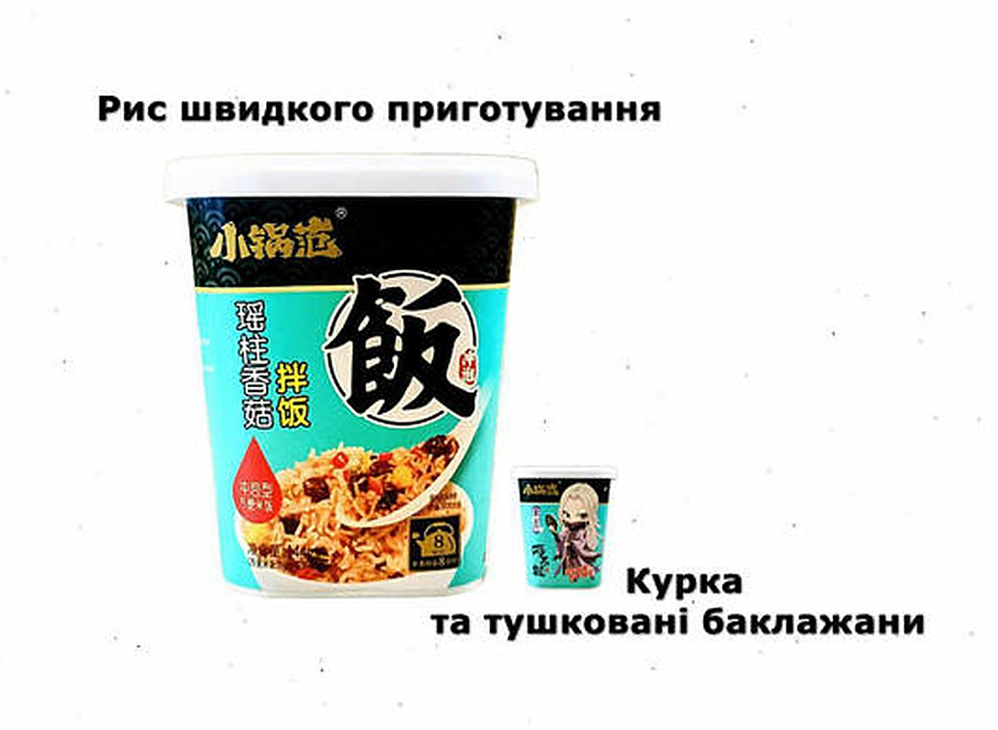
HENAN · 8 ПОЗИЦІЙ
15
Чаша 144 і 174 г — найдешевша чаша ринку
СЕГМЕНТ 2 · СУХИЙ РИС ПІД ОКРІП · Окріп, 5–10 хв · Маса — сухого продукту · привід: Офіс і гуртожиток
МЕДІАНА СЕГМЕНТА: 138 ГРН МЕДІАНА
Сухий рис у чаші, заливається окропом на 8 хвилин. Маса — до заливання.
Henan
ФОРМАТ
ПОЗИЦІЙ
ЗА УПАКОВКУ
ЗА 100 Г
Китай · Xiao Guo Zao
чаша
8
83–156 грн
58–106 грн
ЧАША
ЧАША
ЧАША
ЧАША
Тушкована курка
Гребінці та гриби
Кантонська ковбаска
Яловичина з перцем
174 г
174 г
174 г
174 г
129–156 грн
140–156 грн
118–156 грн
118–156 грн
74–90 грн/100 г
80–90 грн/100 г
68–90 грн/100 г
68–90 грн/100 г
СНЕКІС · DCM · Апетіт.
MAUDAU · Gurm. · DCM
OMG! Asia · Gurm. · Апетіт.
OMG! Asia · Gurm. · Апетіт.
ЧАША
ЧАША
ЧАША
ЧАША
Курка з перцем чилі
Гостра курка
Кисло-солодка яловичина
Курка з баклажанами
174 г
144 г
144 г
144 г
112–150 грн
83 грн
135 грн
152 грн
64–86 грн/100 г
58 грн/100 г
94 грн/100 г
106 грн/100 г
OMG! · СНЕКІС · DCM
OMG! Asia
DCM
DCM
Джерела: MAUDAU, Апетітаріум, Gurmissimo, OMG! Asia, СНЕКІС, DCM — 22–23.09.2026. Маса — сухого продукту до заливання.

Slide 16



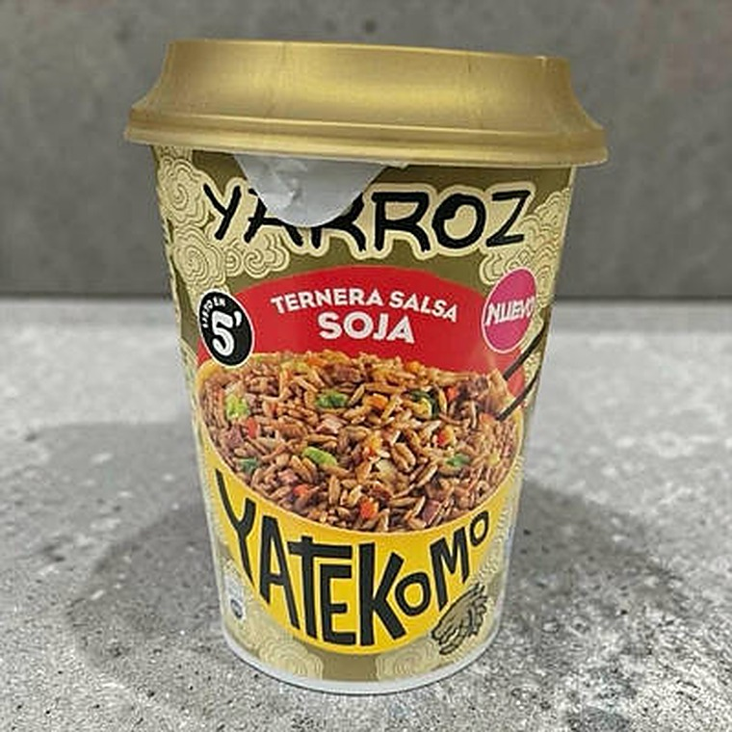
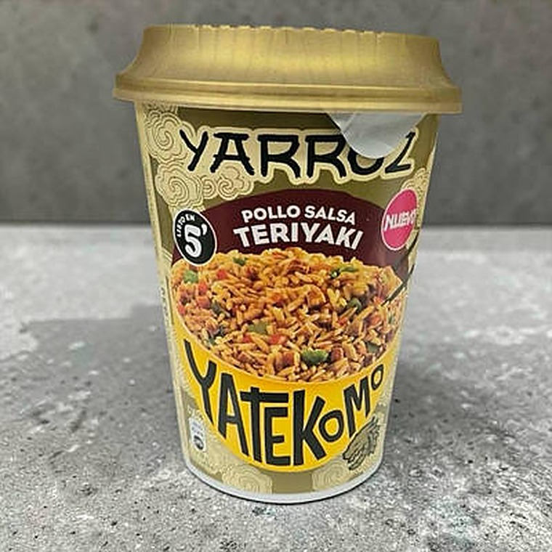
ПООДИНОКІ БРЕНДИ · 4 БРЕНДИ, 4 ПОЗИЦІЇ
16
Bibigo, Clearspring, Portion, Маркел — по одній позиції
СЕГМЕНТ 1 · ГОТОВИЙ РИС ДО РОЗІГРІВУ · Мікрохвильовка 60–90 с · Маса — готової страви · привід: Обід поза домом
МЕДІАНА СЕГМЕНТА: 164 ГРН МЕДІАНА
Той самий сегмент розігріву, але різні країни, ваги й канали. Gallina Blanca у правій частині — інший сегмент, рис під окріп.
фото немає
ЧАША
ПАУЧ
ПАУЧ
ПАУЧ
ЧАША · СЕГ. 2
ЧАША · СЕГ. 2
Білий рис
Brown & Wild Rice
Рис із куркою та овочами
Рис із соєвим м'ясом
Yatekomo: яловичина
Yatekomo: теріякі
BIBIGO · 210 г
CLEARSPRING · 250 г
PORTION · 350 г
МАРКЕЛ · 350 г
GALLINA BLANCA · 84 г
GALLINA BLANCA · 84 г
135–189 грн
252–446 грн
109 грн
94–96 грн
229 грн
229 грн
64–90 грн/100 г
101–178 грн/100 г
31 грн/100 г
27 грн/100 г
273 грн/100 г
273 грн/100 г
Смак Кореї · Rozetka · Prom
MAUDAU · спец. магазини
Rozetka
СУХПАЙ · UPcompany
Товари з Іспанії
Товари з Іспанії
Що це означає
Portion і Маркел — український реторт 350 г за 94–109 грн: найдешевший грам категорії, 27–31 грн за 100 г. Bibigo — той самий товар у трьох каналах, розкид 40 %. Clearspring — органіка, найдорожчий грам серед паучів. Gallina Blanca Yatekomo — 84 г сухого рису в чаші, заливається окропом.
Джерела: Смак Кореї, Rozetka, Prom, MAUDAU, СУХПАЙ, UPcompany, «Товари з Іспанії» — 22–23.09.2026. Фото Portion: Rozetka не віддає зображення картки.

Slide 17
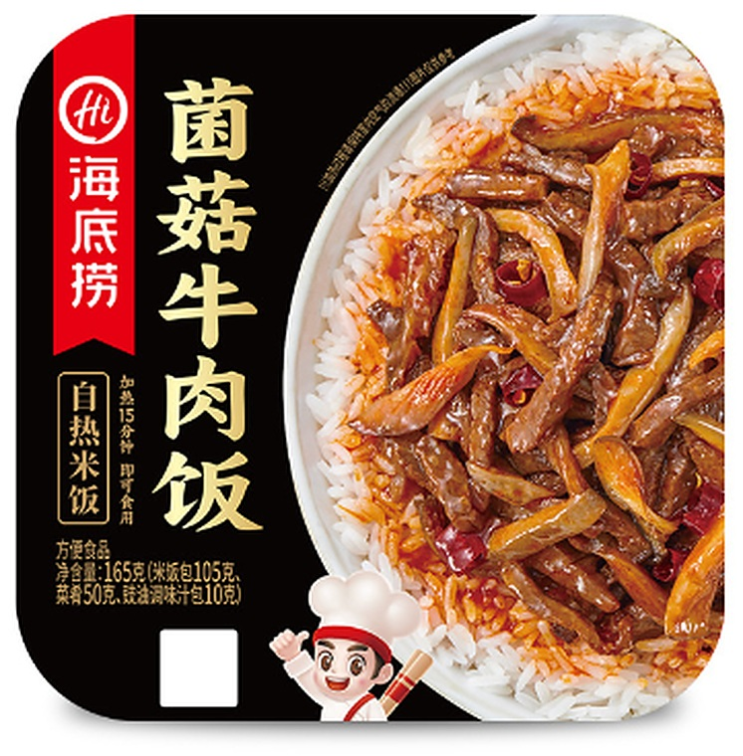
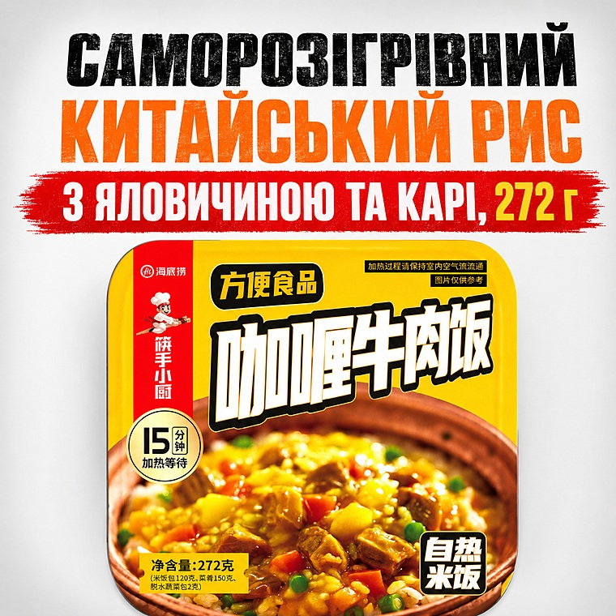
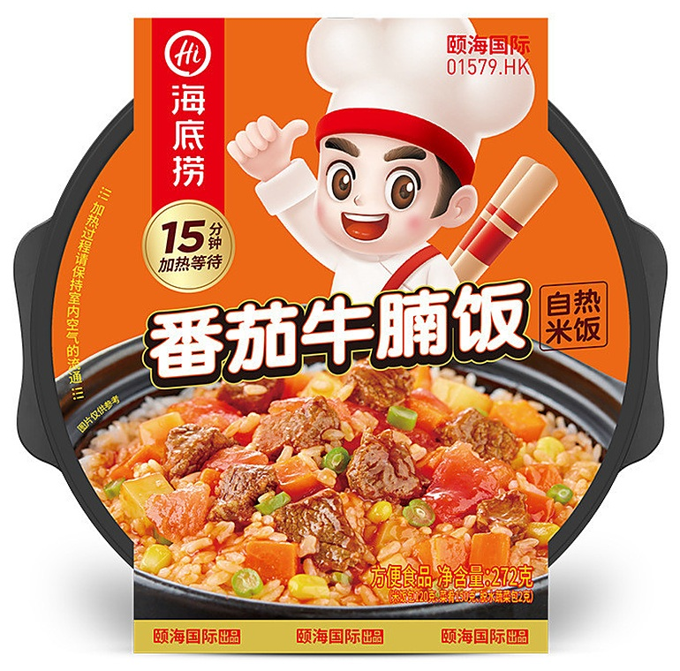

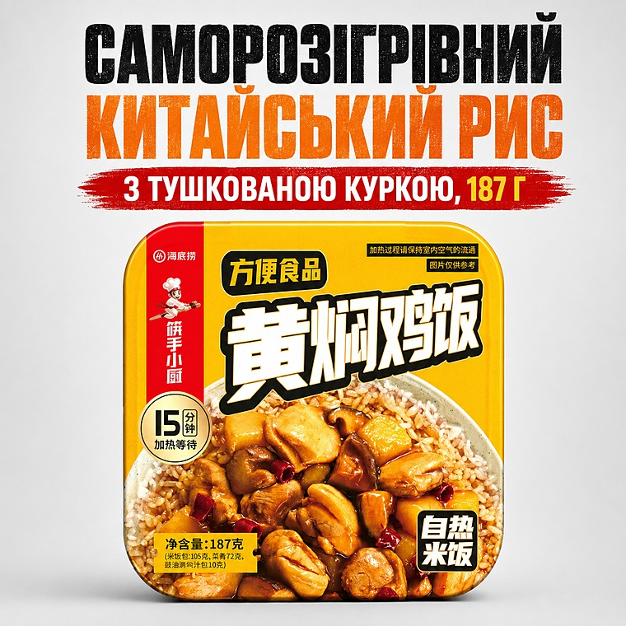
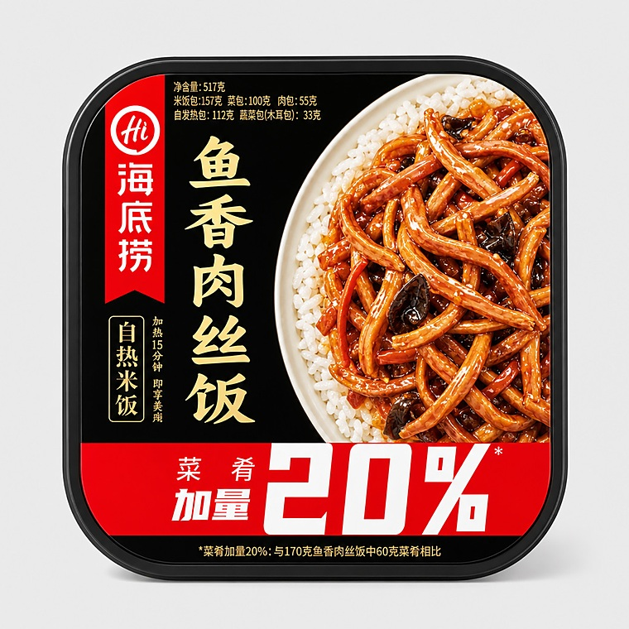
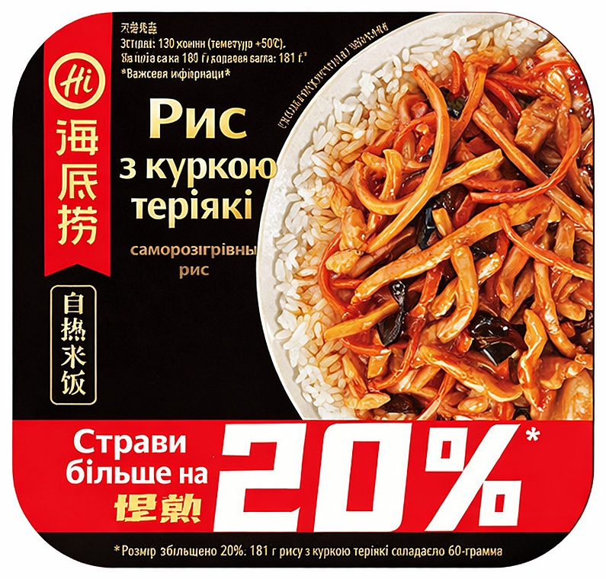
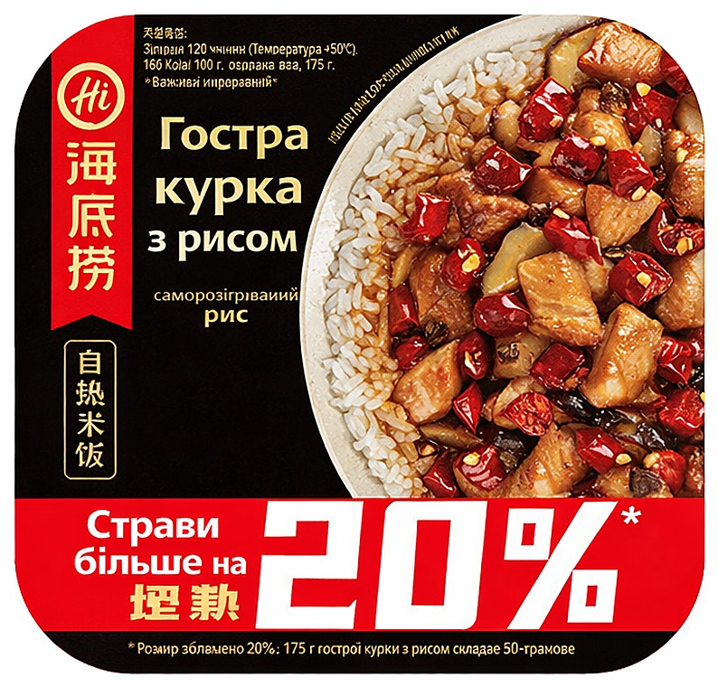
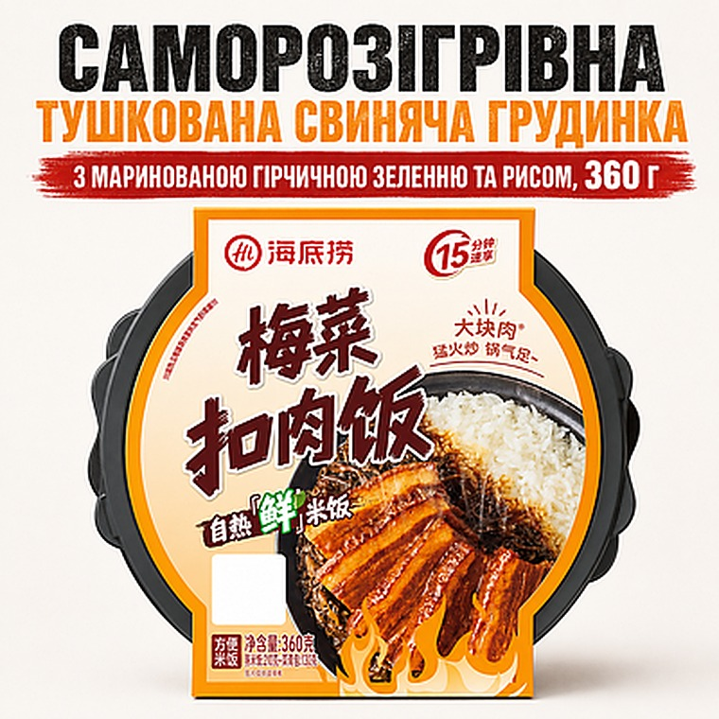
HAIDILAO · 10 ПОЗИЦІЙ
17
Коробка 165–360 г — лідер саморозігріву
СЕГМЕНТ 3 · САМОРОЗІГРІВ · Хімічний нагрівач, 15 хв · Без техніки й окропу · привід: Дорога, подарунок
МЕДІАНА СЕГМЕНТА: 735 ГРН МЕДІАНА
Хімічний нагрівач у коробці: готується без мікрохвильовки й окропу.
Haidilao
ФОРМАТ
ПОЗИЦІЙ
ЗА УПАКОВКУ
ЗА 100 Г
Китай · саморозігрів
коробка
10
380–1 190 грн
230–371 грн
КОРОБКА
КОРОБКА
КОРОБКА
КОРОБКА
КОРОБКА
Stewed Chicken*
Яловичина з карі
Тушкована яловичина
Томати й грудинка
Кантонський стиль
165 г
272 г
272 г
272 г
187 г
380 грн
770–799 грн
799 грн
799 грн
680 грн
230 грн/100 г
283–294 грн/100 г
294 грн/100 г
294 грн/100 г
364 грн/100 г
Sweet Svitt
Daruy
Daruy
Daruy
Daruy
КОРОБКА
КОРОБКА
КОРОБКА
КОРОБКА
КОРОБКА
Тушкована курка
Свинина, рибний смак
Курка теріякі
Гострий курячий соус
Грудинка з гірчичною зеленню
187 г
187 г
181 г
175 г
360 г
650–680 грн
650 грн
650–660 грн
650 грн
1 190 грн
348–364 грн/100 г
348 грн/100 г
359–365 грн/100 г
371 грн/100 г
331 грн/100 г
Daruy · Desna · Tactico
Daruy
Daruy · Шериф
Daruy
Daruy
Джерела: Daruy, Tactico, Desna, Sweet Svitt, «Шериф» — 22–23.09.2026. Найдорожча упаковка категорії — 1 190 грн за 360 г. * Sweet Svitt: назва картки Stewed Chicken, на фото — рис з яловичиною та грибами.

Slide 18
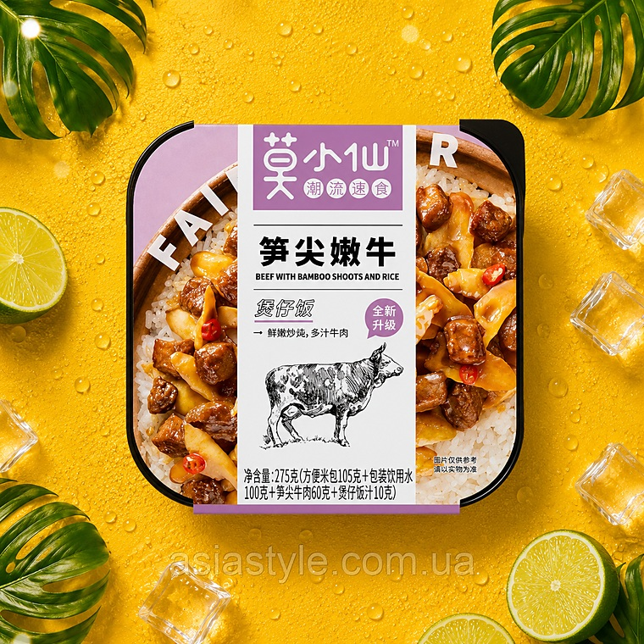
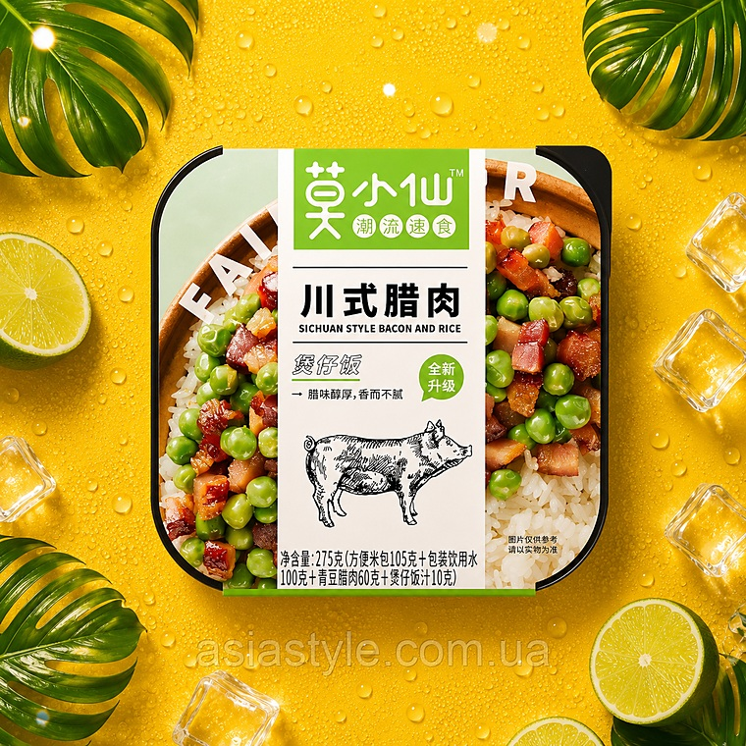
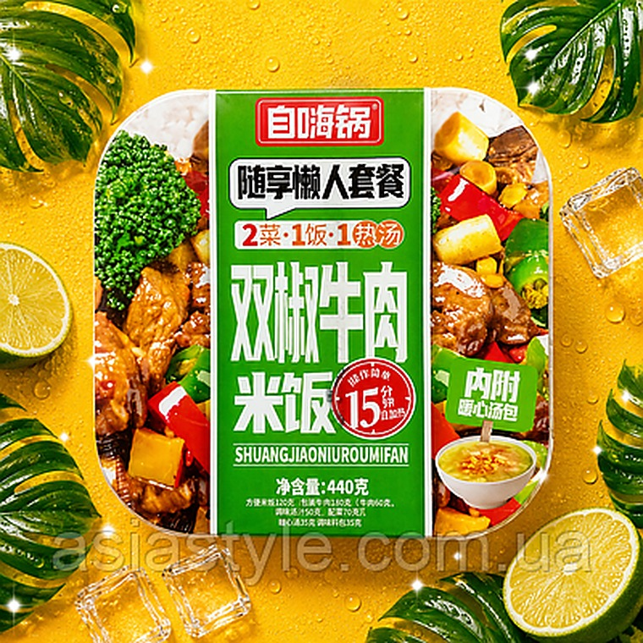
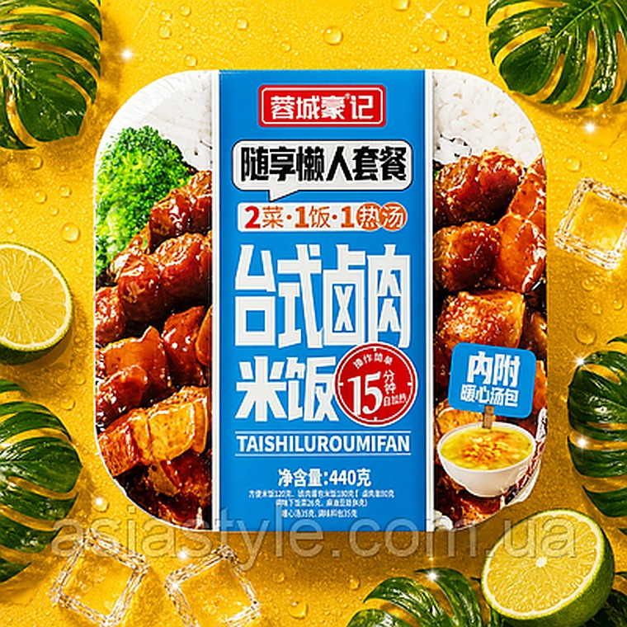
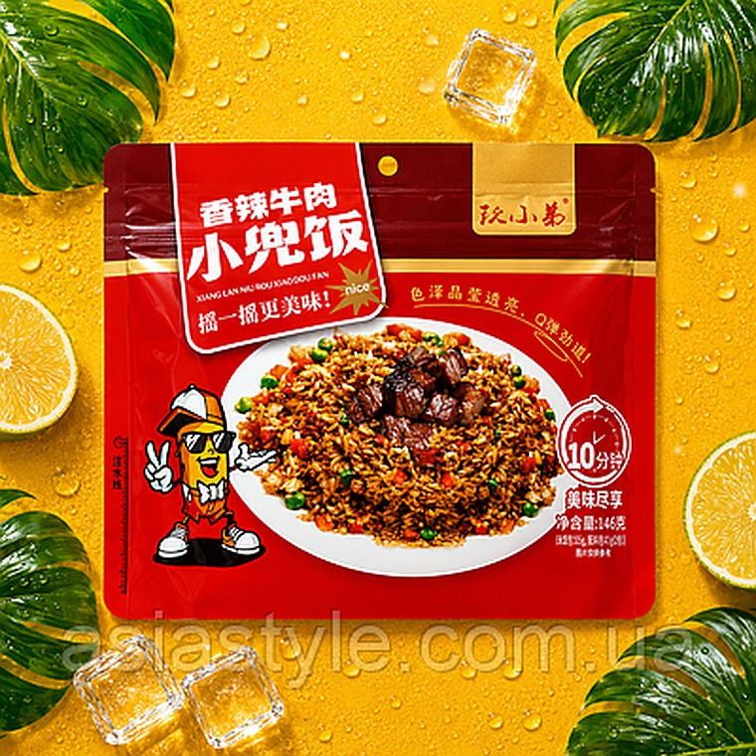
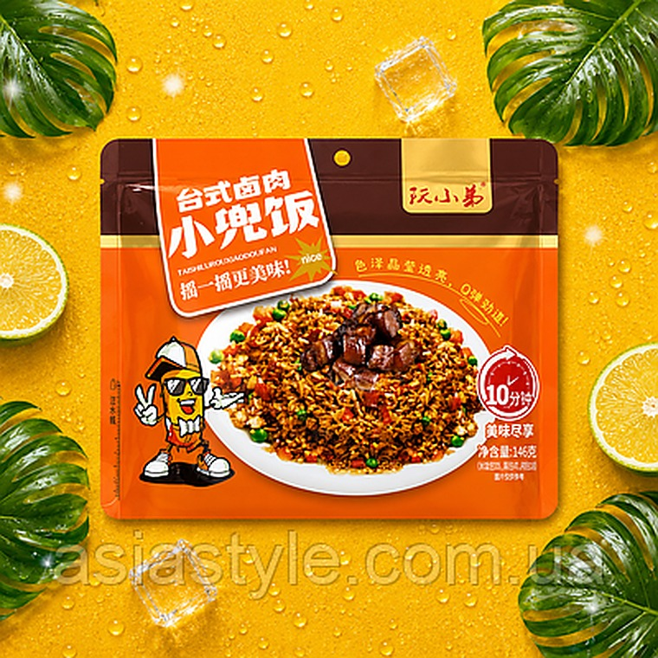
КИТАЙСЬКИЙ САМОРОЗІГРІВ · РЕШТА БРЕНДІВ
18
Mo Xiao Xian, Zihaiguo, Rongcheng Haoji — 4 позиції
СЕГМЕНТ 3 · САМОРОЗІГРІВ · Хімічний нагрівач, 15 хв · Без техніки й окропу · привід: Дорога, подарунок
МЕДІАНА СЕГМЕНТА: 735 ГРН МЕДІАНА
Усі три бренди в одному магазині. Qiaoshanmei у правій частині — інший сегмент: рис у пакеті під окріп, не саморозігрів.
ЧАША
ЧАША
КОРОБКА
КОРОБКА
ПАКЕТ · СЕГ. 2
ПАКЕТ · СЕГ. 2
Яловичина з бамбуком
Бекон і горошок
Яловичина з двома перцями
Тушкована свинина
Гостра яловичина
Свинина по-тайванськи
MO XIAO XIAN · 275 г
MO XIAO XIAN · 275 г
ZIHAIGUO · 440 г
RONGCHENG HAOJI · 440 г
QIAOSHANMEI · 146 г
QIAOSHANMEI · 146 г
931 грн
931 грн
735 грн
735 грн
501 грн
501 грн
339 грн/100 г
339 грн/100 г
167 грн/100 г
167 грн/100 г
343 грн/100 г
343 грн/100 г
Скарби Азії
Скарби Азії
Скарби Азії
Скарби Азії
Скарби Азії
Скарби Азії
Що це означає
Zihaiguo і Rongcheng Haoji — коробка 440 г за 735 грн: 167 грн за 100 г, дешевше за грам, ніж Haidilao (230–371). Mo Xiao Xian — 931 грн за 275 г, найдорожча чаша ринку. Qiaoshanmei — не саморозігрів, а рис у пакеті під окріп, 501 грн.
Джерело: «Скарби Азії» (Prom), 23.09.2026. Бренди Zihaiguo і Rongcheng Haoji визначено за написами на упаковці, Qiaoshanmei — за карткою продавця.

Slide 19


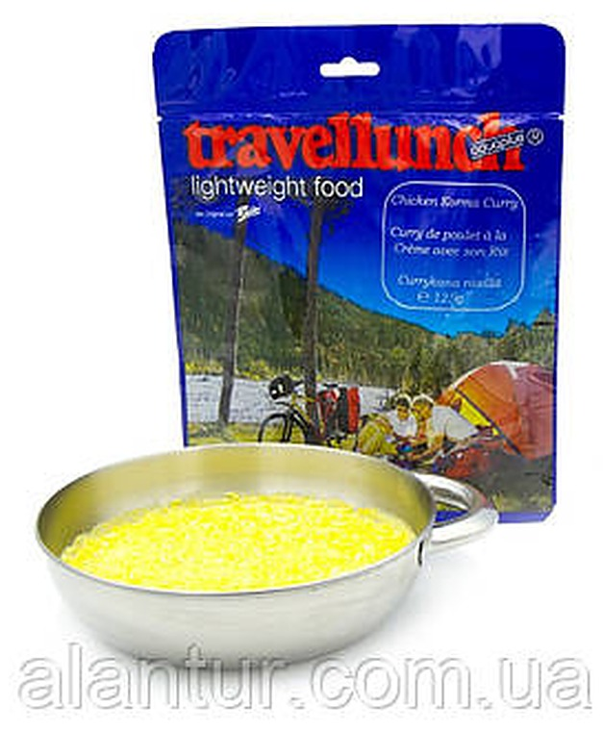



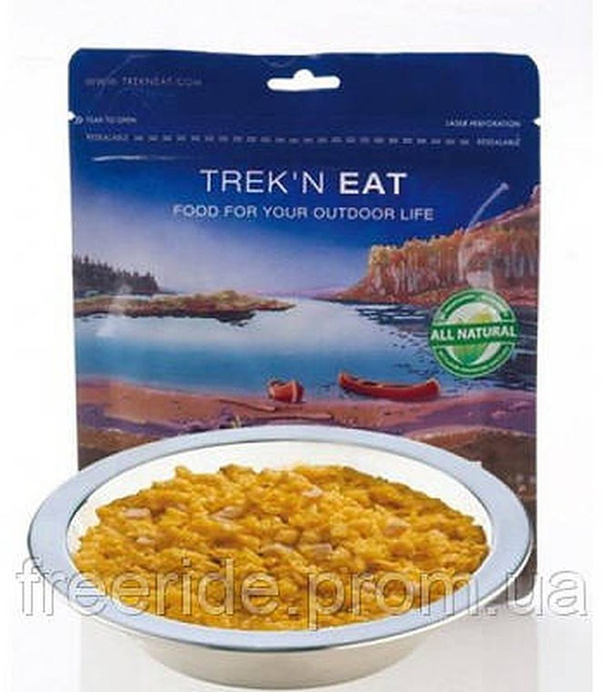
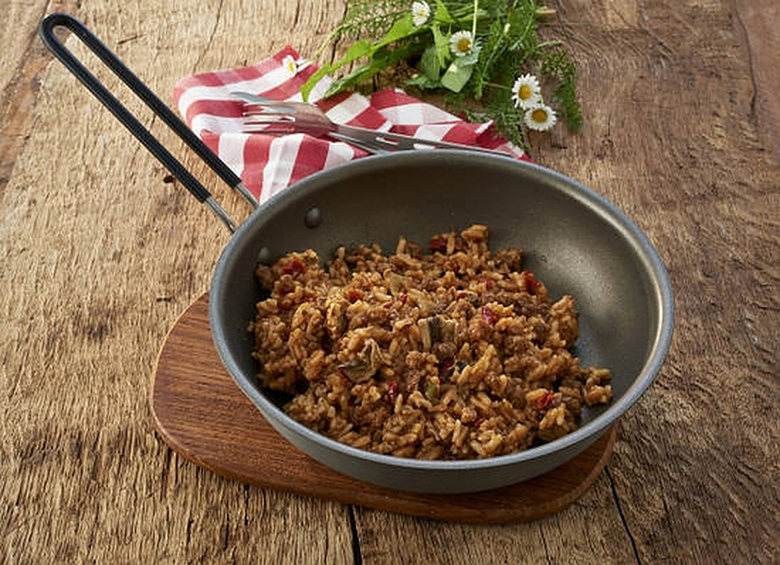
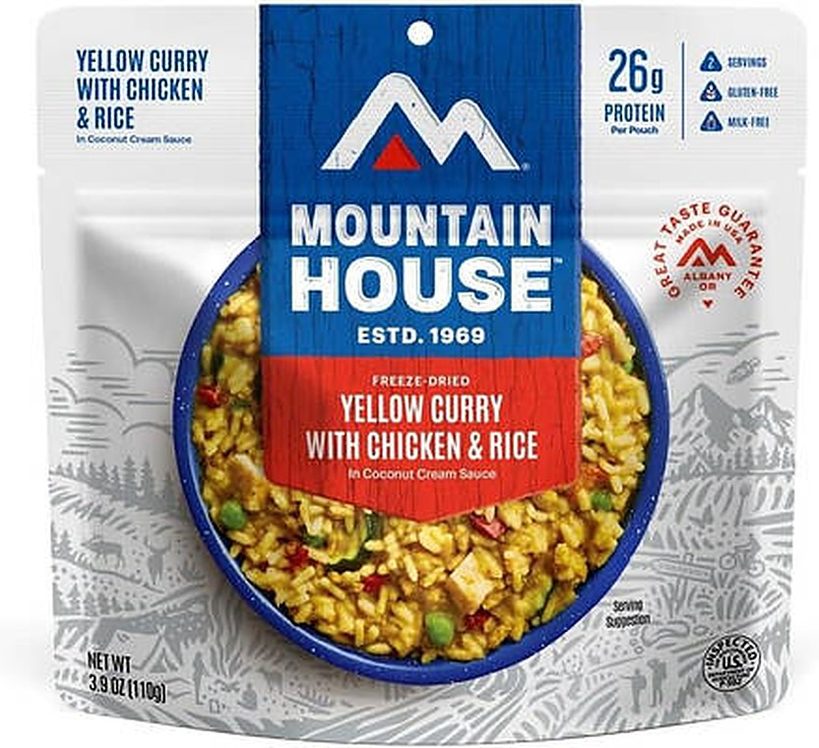
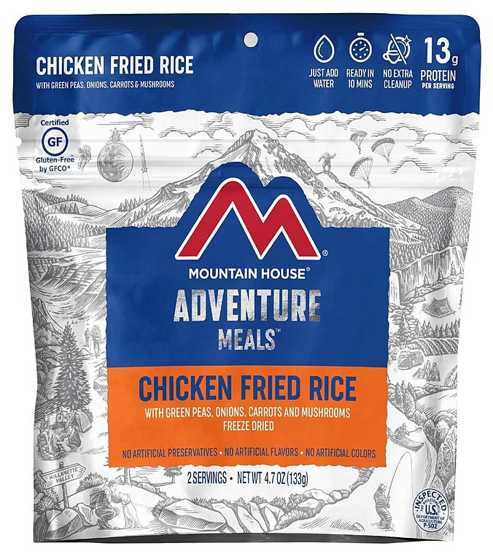
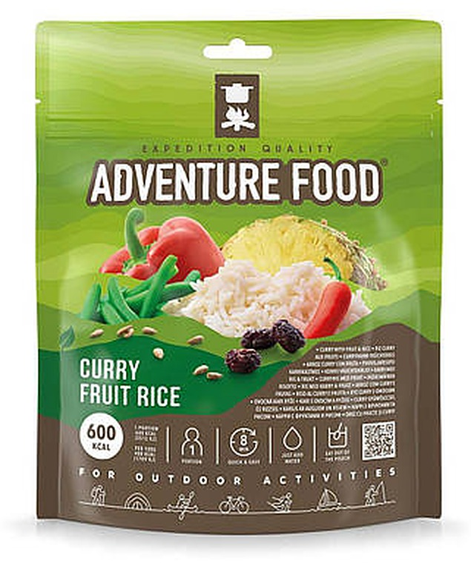
ІМПОРТНИЙ СУБЛІМАТ · 4 БРЕНДИ, 12 ПОЗИЦІЙ
19
Travellunch, Trek'n Eat, Mountain House, Adventure Food
СЕГМЕНТ 4 · СУБЛІМАЦІЯ · Сушіння виморожуванням · Окріп, мінімальна вага · привід: Похід і армія
МЕДІАНА СЕГМЕНТА: 302 ГРН МЕДІАНА
Німеччина, США, Нідерланди. Залити окропом на 8–10 хвилин.
ДОЙПАК
ДОЙПАК
ДОЙПАК
ДОЙПАК
ДОЙПАК
ДОЙПАК
ДОЙПАК
Бефстроганов
Яловичина з перцем
Nasi Goreng
Курка карі з рисом
Бефстроганов
Яловичина з перцем
Nasi Goreng
TRAVELLUNCH · 125 г
TRAVELLUNCH · 125 г
TRAVELLUNCH · 125 г
TRAVELLUNCH · 125 г
TRAVELLUNCH · 250 г
TRAVELLUNCH · 250 г
TRAVELLUNCH · 250 г
275–515 грн
295–515 грн
567 грн
515 грн
702–811 грн
811 грн
889 грн
220–412 грн/100 г
236–412 грн/100 г
454 грн/100 г
412 грн/100 г
281–324 грн/100 г
324 грн/100 г
356 грн/100 г
Гайдамака · ALANTUR
Гайдамака · ALANTUR
ALANTUR
ALANTUR
Highlander · ForCamp
ALANTUR
ALANTUR
Що це означає
Travellunch — 7 позицій у двох вагах, 125 і 250 г, найширша імпортна лінійка. Mountain House — 699 грн за 110–133 г сухої маси, найдорожчий грам категорії. Канал — туристичні й військові магазини, у продуктовий роздріб ці бренди не йдуть.
ДОЙПАК
ДОЙПАК
ДОЙПАК
ДОЙПАК
ДОЙПАК
Риба з рисом
Бефстроганов з рисом
Жовте карі з куркою
Chicken Fried Rice
Рис карі з фруктами
TREK'N EAT · маса н/д
TREK'N EAT · маса н/д
MOUNTAIN HOUSE · 110 г
MOUNTAIN HOUSE · 133 г
ADVENTURE FOOD · 146 г
269 грн
715 грн
699 грн
699 грн
492 грн
635 грн/100 г
526 грн/100 г
337 грн/100 г
Freeride
Kamanti
110вольт
110вольт
Клуб Мандрівник · ще 3
Джерела: ALANTUR, Highlander, ForCamp, Військторг Гайдамака, Freeride, Kamanti, 110вольт, Клуб Мандрівник — 22–23.09.2026.

Slide 20





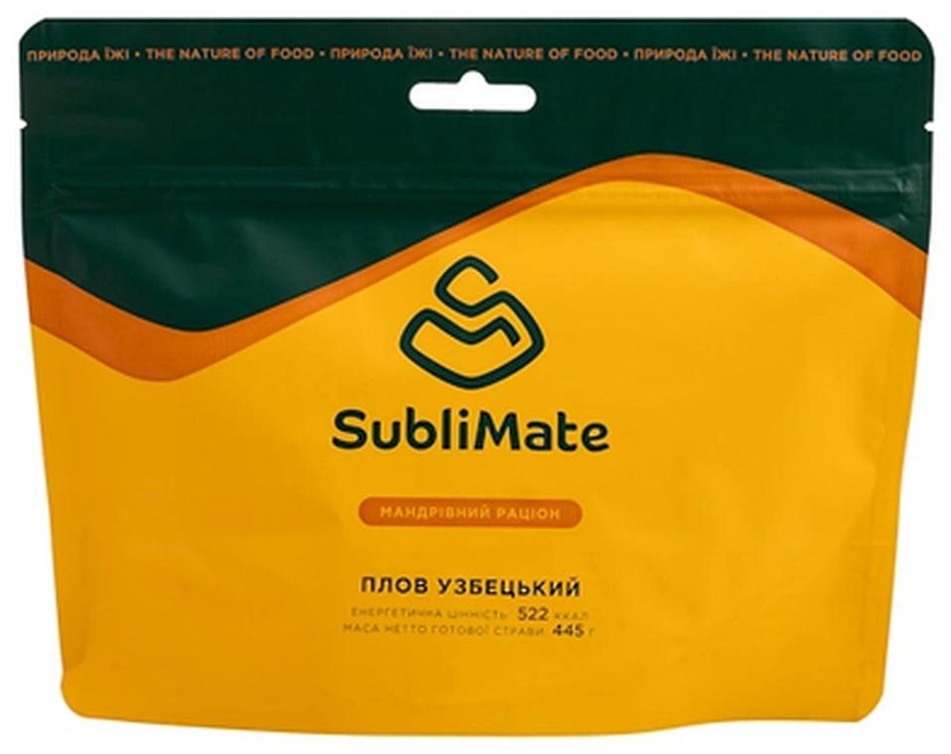
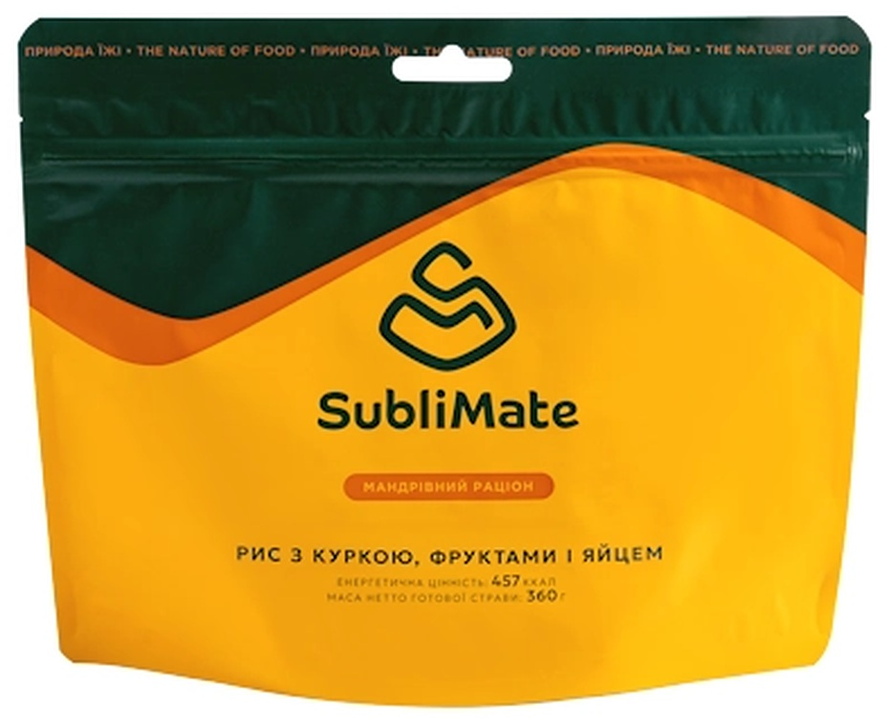
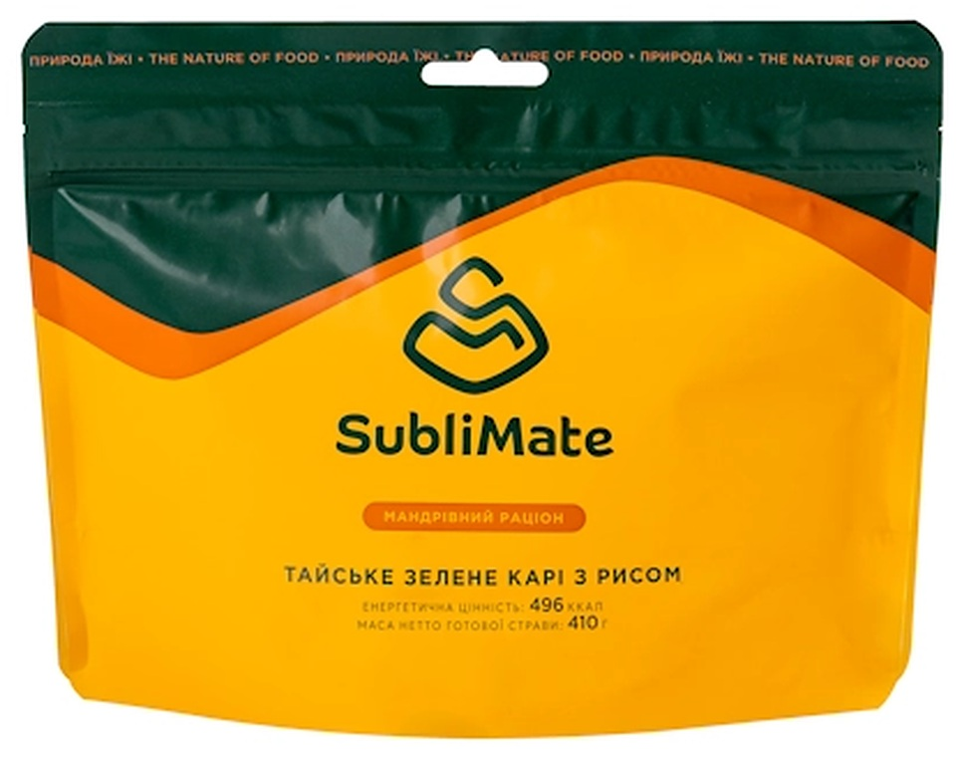
ГОТОВА СТРАВА І СУБЛІМАТ · 2 БРЕНДИ, 8 ПОЗИЦІЙ
20
Adventure Menu і SubliMate
СЕГМЕНТ 4 · СУБЛІМАЦІЯ · Сушіння виморожуванням · Окріп, мінімальна вага · привід: Похід і армія
МЕДІАНА СЕГМЕНТА: 302 ГРН МЕДІАНА
Adventure Menu — єдиний бренд із двома технологіями: реторт 400 г і сублімат 110 г.
ПАУЧ · СЕГ. 1
ПАУЧ · СЕГ. 1
ПАУЧ · СЕГ. 1
ДОЙПАК
ДОЙПАК
Chicken Korma з рисом
Курка в томатному соусі
Фрикадельки з басматі
Korma з басматі · сублімат
Tikka Masala · сублімат
ADVENTURE MENU · 400 г
ADVENTURE MENU · 400 г
ADVENTURE MENU · 400 г
ADVENTURE MENU · 110 г
ADVENTURE MENU · 110 г
376–404 грн
315–356 грн
336 грн
378–483 грн
390–483 грн
94–101 грн/100 г
79–89 грн/100 г
84 грн/100 г
344–439 грн/100 г
355–439 грн/100 г
ALANTUR · ForCamp · MK-Sport
Freeride · MK-Sport
Лєєр
Лєєр · OXO · MK · Freeride
Palmer · Лєєр · MK · Freeride
Що це означає
Лінія Adventure Menu 400 г READY TO EAT — реторт без води, 79–101 грн за 100 г: у тому ж коридорі, що Ben's Original і Ottogi, але продається лише в туристичних магазинах. SubliMate — український сублімат, 290–370 грн за дойпак.
ДОЙПАК
ДОЙПАК
ДОЙПАК
Плов узбецький
Рис з куркою і фруктами
Тайське зелене карі
SUBLIMATE · 140 г
SUBLIMATE · 110 г
SUBLIMATE · 120 г
309–310 грн
290 грн
370 грн
221 грн/100 г
264 грн/100 г
308 грн/100 г
Highlander · ВсеОпт · Суренж
Highlander · Суренж · ВсеОпт
Highlander · ВсеОпт
Джерела: ALANTUR, ForCamp, MK-Sport, Freeride, Лєєр, OXO, Palmer, Highlander, ВсеОпт, Суренж — 22–23.09.2026.

Slide 21
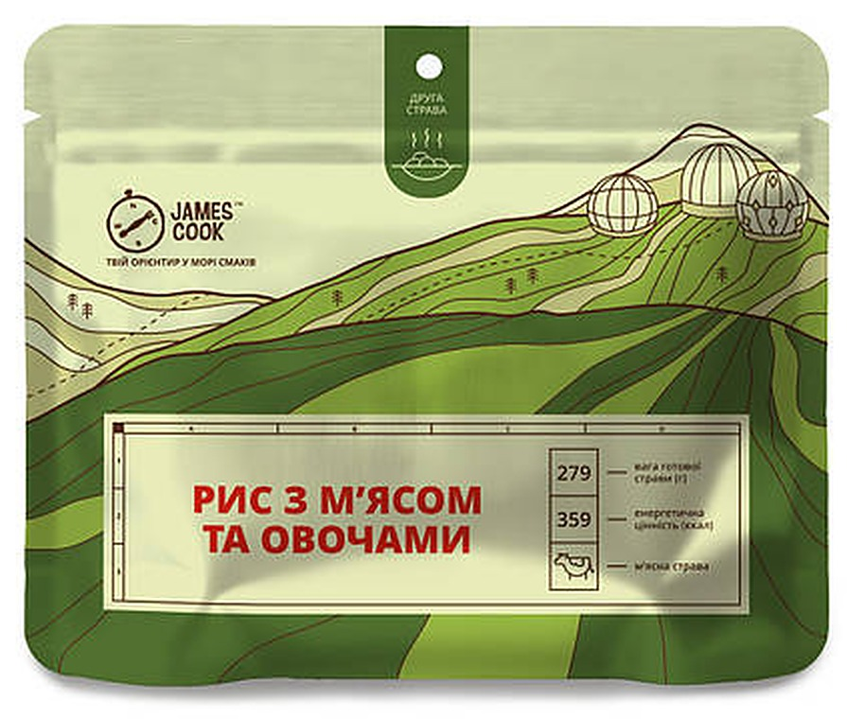

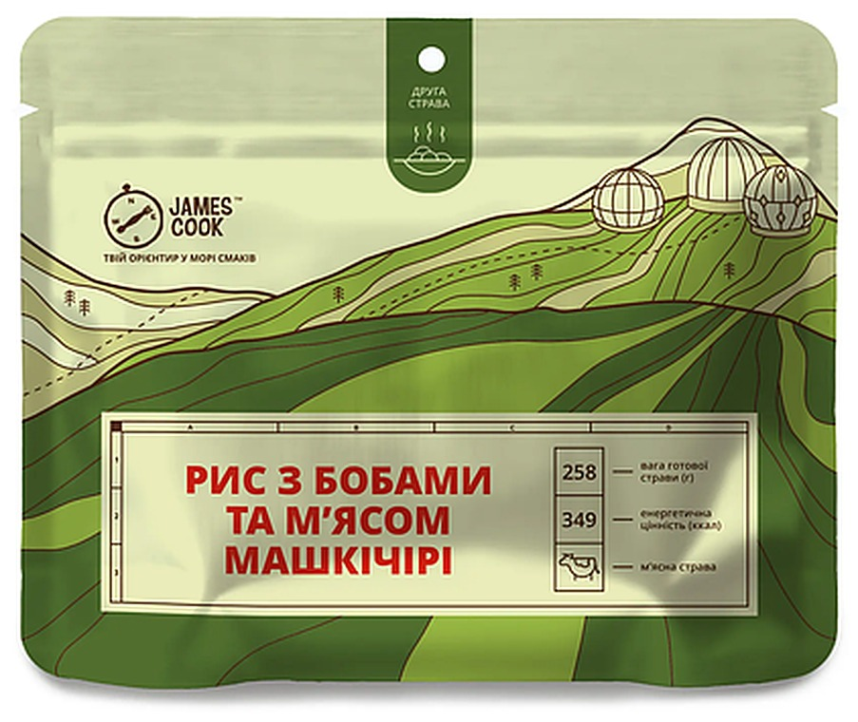

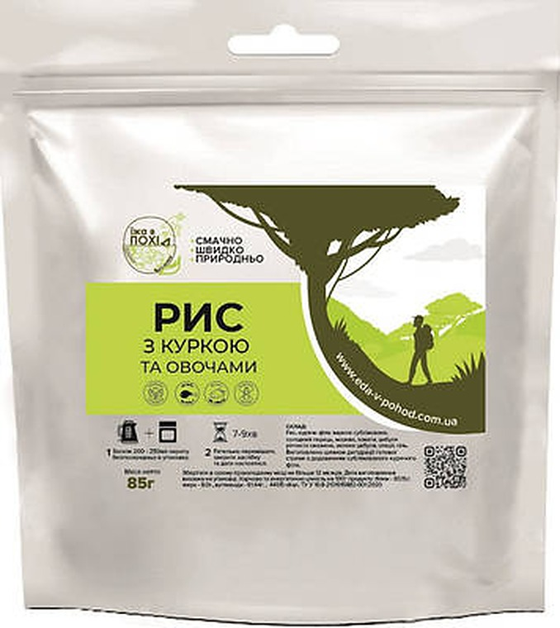

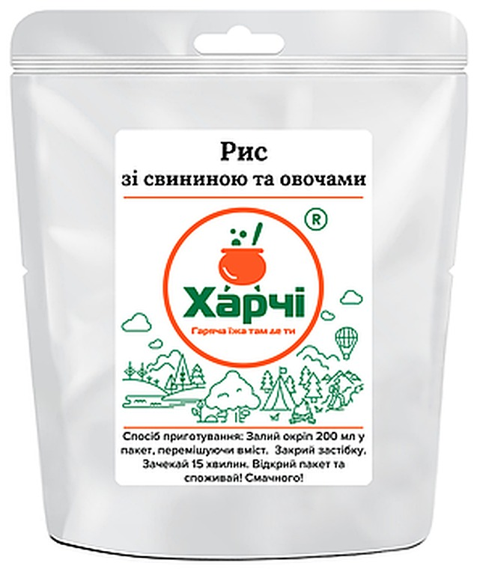
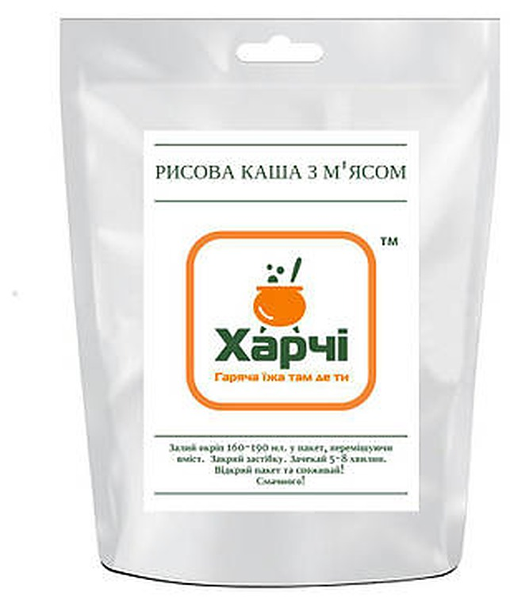
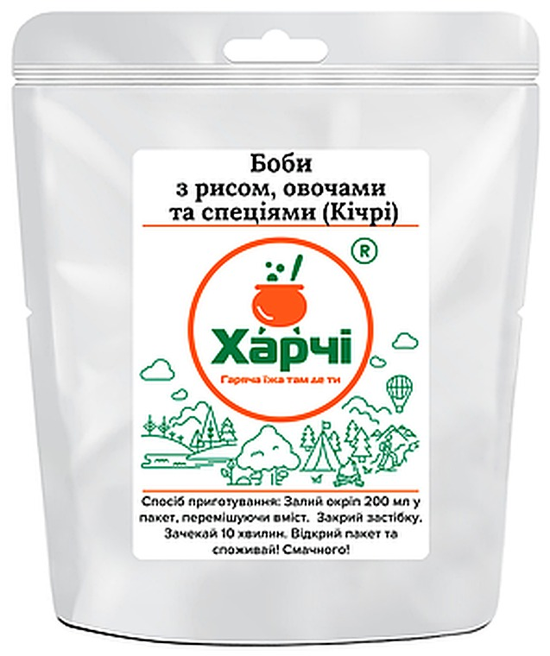
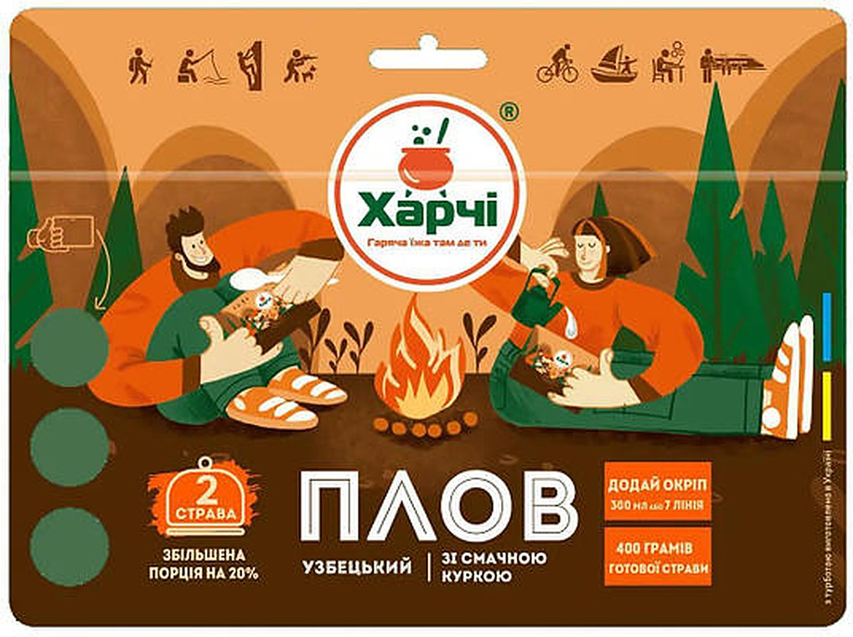
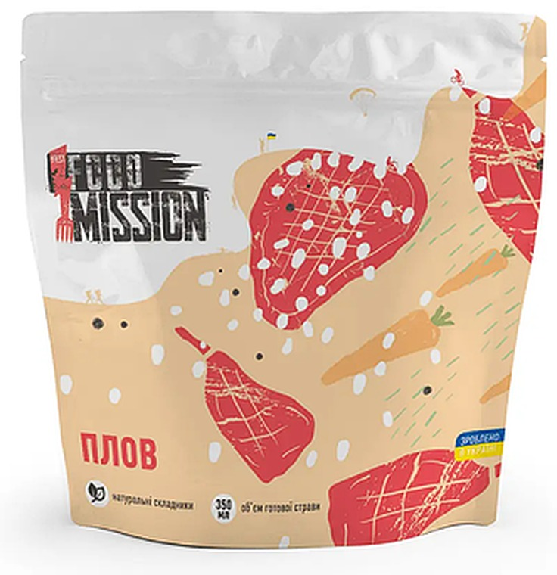
УКРАЇНСЬКИЙ СУБЛІМАТ · 4 БРЕНДИ, 11 ПОЗИЦІЙ
21
James Cook, Їжа в Похід, Харчі, !FEST
СЕГМЕНТ 4 · СУБЛІМАЦІЯ · Сушіння виморожуванням · Окріп, мінімальна вага · привід: Похід і армія
МЕДІАНА СЕГМЕНТА: 302 ГРН МЕДІАНА
Усе українське виробництво категорії. Канал — outdoor- і мілітарі-рітейл.
ДОЙПАК
ДОЙПАК
ДОЙПАК
ДОЙПАК
ДОЙПАК
ДОЙПАК
ДОЙПАК
Рис з м'ясом та овочами
Карі з рисом та куркою
Машкічірі: рис з бобами
Рис з овочами
Рис з куркою та овочами
Рис з овочами
Рис зі свининою
JAMES COOK · 90 г
JAMES COOK · 90 г
JAMES COOK · 80 г
JAMES COOK · 90 г
ЇЖА В ПОХІД · 85 г
ЇЖА В ПОХІД · 85 г
ХАРЧІ · 85 г
83–138 грн
133 грн
156 грн
55–81 грн
145 грн
130 грн
120 грн
92–153 грн/100 г
148 грн/100 г
195 грн/100 г
61–90 грн/100 г
171 грн/100 г
153 грн/100 г
141 грн/100 г
Highlander · ВсеОпт · Klever
Highlander · Activity
Highlander · Terra Incognita
Highlander · ВсеОпт
власний магазин
власний магазин
Харчі ТМ · Висот-Нік
Що це означає
Українські сублімати — 55–321 грн за упаковку, імпортні — 269–889 грн. James Cook — 4 рисові позиції, найширша українська лінійка. Українське виробництво в категорії є, але воно цілком у туристичному каналі.
ДОЙПАК
ДОЙПАК
ДОЙПАК
ДОЙПАК
Рисова каша з м'ясом
Кічрі: боби з рисом
Плов XL
Плов
ХАРЧІ · 85 г
ХАРЧІ · 85 г
ХАРЧІ · 100 г
!FEST · 100 г
120 грн
83 грн
321 грн
133–140 грн
141 грн/100 г
98 грн/100 г
321 грн/100 г
133–140 грн/100 г
Highlander
Висот-Нік
8 продавців
SportStorm · Kalush-Craft
Джерела: Highlander, Activity, ВсеОпт, Klever-Shop, Terra Incognita, «Їжа в Похід», Харчі ТМ, Висот-Нік, SportStorm, Kalush-Craft — 22–23.09.2026.

Slide 22
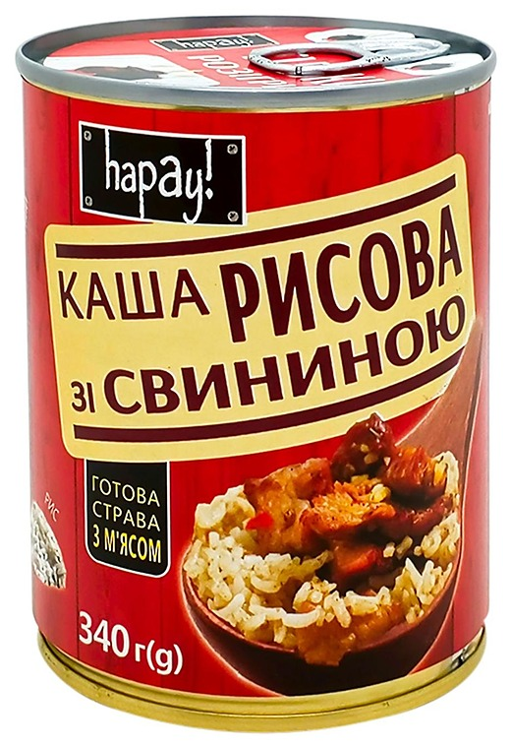
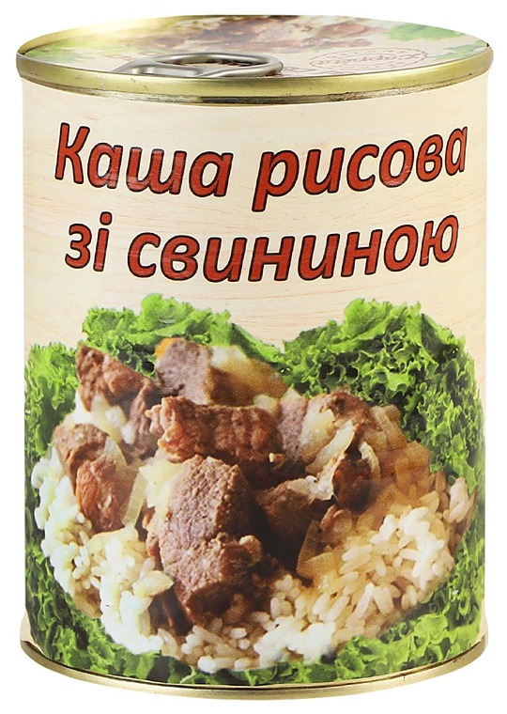
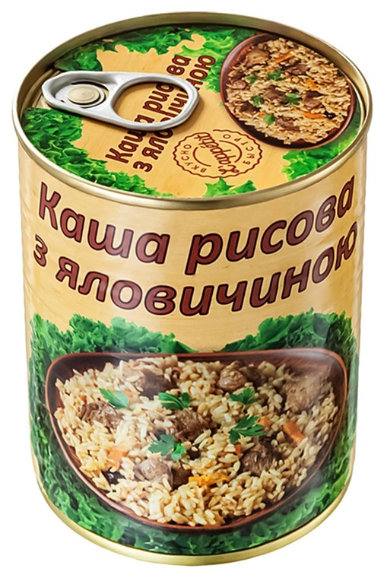



ЩО СТОЇТЬ У МЕРЕЖІ ЗАМІСТЬ НАС
22
Рис із м'ясом є на полиці — але в бляшанці
Мережі не мають пауча з готовим рисом, зате мають суміжну категорію за 63–160 грн.
Каша рисова зі свининою
Каша рисова зі свининою
Каша рисова з яловичиною
Плов з качки та булгуру
Плов з куркою
Плов з куркою та родзинками
HAPAY! · 340 г
L'APPETIT · 340 г
L'APPETIT · 340 г
HAPAY! · 340 г
FOOD FABRIKA · 250 г
М'ЯСТОРІЯ · 350 г
63 грн
120 грн
126 грн
117 грн
119 грн
147–160 грн
18 грн/100 г
35 грн/100 г
37 грн/100 г
34 грн/100 г
48 грн/100 г
42–46 грн/100 г
Ашан
Ашан
Ашан
Ашан
Восторг
Novus · МегаМаркет · Космос
Чому це важливо
Порівняння за 100 г
Це прямий конкурент за той самий привід: гаряча страва з рисом і м'ясом без готування. Він уже стоїть на полиці, коштує 63–160 грн за 250–350 г і має українського виробника.
Пауч із готовим рисом заходить у той самий гаманець, тож орієнтир ціни — не Ottogi за 255 грн, а ця полиця.
Каша рисова hapay! 340 г
18,5 грн
Плов Food Fabrika 250 г
47,6 грн
Ben's Original, медіана
41,0 грн
Плов М'ясторія 350 г
45,7 грн
Ottogi, медіана
88,0 грн
Джерело: API 17 мереж zakaz.ua, 23.09.2026. Ці 6 позицій — суміжна категорія, у 84 позицій дослідження вони не входять. Охолоджені страви й кулінарію мереж не показано: у них термін 2–5 діб.

Slide 23

КАНАЛИ ПРОДАЖУ
23
Де продається категорія і кому
Дві осі: точка продажу і покупець, який у неї приходить. Вони не збігаються.
Продуктовий роздріб
ЦІЛЬОВИЙ КАНАЛ
МЕРЕЖІ НАЦІОНАЛЬНОГО ПОКРИТТЯ · 1 МЕРЕЖА
Сільпо
ПОКУПЕЦЬ: Масовий покупець · щоденне харчування
Онлайн-маркетплейси
ЦІЛЬОВИЙ КАНАЛ
УНІВЕРСАЛЬНІ МАЙДАНЧИКИ · 3 МАЙДАНЧИКИ
MAUDAU · Rozetka · Prom
ПОКУПЕЦЬ: Масовий покупець · плановане замовлення
Спеціалізований фудрітейл
ЦІЛЬОВИЙ КАНАЛ · ВХІД
АЗІЙСЬКІ ТА ЕТНІЧНІ МАГАЗИНИ · 20 МАГАЗИНІВ
КАНАЛ І ПОКУПЕЦЬ — РІЗНІ ОСІ
Смак Кореї · Тайякі Март · Pulsar · Апетітаріум · Gurmissimo · Edison Lee · OMG! Asia · СНЕКІС · DCM · Скарби Азії · AsiaStyle · ASIA FOODS · Wèi Māo · AsianFoods · Asia Goods Store · SushiPovar · KladezGroup · Sweet Svitt · Товари з Іспанії · Asia Foods Trade
Outdoor- і мілітарі-рітейл дає 40 із 64 точок продажу, але це не наш канал: туди приходять по автономне харчування в дорогу, а не по обід.
Саме тому 30 із 84 позицій категорії — сублімат у дойпаку. Він домінує за кількістю SKU й не конкурує з нами за привід споживання.
Наш вхід — 20 азійських фудшопів: там уже стоять Ottogi і Henan, прямі конкуренти нашого стакана, і там покупець знає категорію.
ПОКУПЕЦЬ: Покупець азійської кухні · знає категорію
Outdoor- і мілітарі-рітейл
НЕ НАШ ПОКУПЕЦЬ
ТУРИСТИЧНІ ТА ВІЙСЬКОВІ МАГАЗИНИ · 40 МАГАЗИНІВ
ALANTUR · Highlander · ForCamp · Гайдамака · Freeride · MK-Sport · Daruy · Tactico · Лєєр · Activity та ще ~30
ПОКУПЕЦЬ: Турист і військовий · автономне харчування
Точки продажу за картками продавців і каталогами магазинів, 22–23.09.2026. Outdoor- і мілітарі-рітейл: 40 точок, поіменно наведено 10 найбільших. Агрегатори zakaz.ua і GoToShop у підрахунок точок продажу не входять.

Slide 24
ВИСНОВКИ
24
Що показало дослідження
Чотири факти про ринок і три питання, на які дані відповіді не дають.
1. Ринок є, полиці немає
2. Вікно ціни — 45–180 грн
182 т імпорту і 84 позицій у продажу — але 73 із них живуть лише онлайн. Мережеву дистрибуцію має один бренд.
Стільки коштує упаковка, яку покупець бере в мережі. Усе, що дорожче 250 грн, продається поштучно в нішевих магазинах.
3. Формат — пауч 220–250 г
4. Українського пауча немає
16 позицій у цьому вікні, медіана 109 грн. Чаша дорожча вдвічі, коробка з нагрівачем — усемеро.
16 українських позицій — це консерви й сублімати для туризму. Готового рису в паучі під мікрохвильовку не робить ніхто.
Чого дані не показують
1. Продажів. Ні мережі, ні маркетплейси не віддають обсяги. Ємність роздрібу на слайді 03 — оцінка за імпортом, а не заміряний продаж.
2. Хто імпортер. У картках продавців імпортера не вказано; Prom показує лише продавця. Точний перелік дасть лише вивантаження Держмитслужби за УКТЗЕД 1904 90 10.
3. Оборотності на полиці «Сільпо». Скільки Ben's Original реально продає за місяць — без даних мережі не порахувати.
Наступний крок, який закриє 1 і 2: замовити митну базу за 1904 90 10 за 2024–2025 рр. і запитати в «Сільпо» дані про категорію.
Дослідження: 84 позиції, 23 бренди, 56 продавців, 17 мереж. Зріз 22–23 вересня 2026 р.

Slide 25
ПОЗИЦІОНУВАННЯ
Де ми стоїмо
і що заводити
Зіставлення фінансової моделі з полицею, рекомендація формату й ціни, цільовий FOB.
НАШИХ SKU
ТОВАРНИХ ГРУП
ПОСТАЧАЛЬНИКІВ
СЦЕНАРІЇВ ЦІНИ
32
7
3
3

Slide 26
ГОЛОВНЕ
26
Шість висновків, які визначають рішення
Що дає зіставлення ринкового зрізу з нашою фінансовою моделлю.
НАША НАЙДЕШЕВША ПОЛИЦЯ
РОЗРИВ ДО МЕДІАНИ ПАУЧА
НАШ НАЙКРАЩИЙ ФОРМАТ
133 грн
+22 %
стакан
BSCM пауч 150 г.
Медіана пауча — 109 грн.
Дешевше за нас у мережі
не буде без зміни FOB.
BSCM 150 г — 139 грн проти
Ottogi 225–356 грн.
ПОТЕНЦІАЛ 40′ FCL
SKU ПОЗА РИНКОМ
ЦІЛЬОВА ПОЛИЦЯ
−12 %
2 з 7
129 грн
Собівартість і полиця
падають лише від логістики.
ONE'S Fried Rice 332 грн
і подвійний стакан 219 грн.
Стакан BSCM 150 г.
Потрібен FOB $0,480.
ЩО РОБИТИ
НА ЧОМУ ТРИМАЄТЬСЯ ВИСНОВОК
1. Заводити азійський формат — стакан BSCM 150 г. Це єдина наша позиція, що б'є прямого конкурента ціною: −38 % до медіани Ottogi.
2. Пауч 240 г у мережу не заходить проти Ben's Original без FOB ≤ $0,405.
3. ONE'S Fried Rice 200 г — перерахувати або зняти: 166 грн за 100 г.
1. Полиця рахується як собівартість × 3,5 за поточних умов: бонус мережі 25 %, цільова маржа 35 %, націнка мережі 1,40.
2. Ринкові ціни — роздріб за одну упаковку в 64 точках продажу, зріз 22–23.09.2026.
3. Азійський стакан — єдиний наш формат, що входить дешевше за діючого лідера ніші.
Джерела: Eurostat Comext (CN 1904 90 10), 17 мереж zakaz.ua, «Сільпо», Prom, Rozetka, MAUDAU, спеціалізовані фудшопи — 22–23.09.2026 · RICE_PRICING_Slelf_.xlsx · RTE_Rice_Suppliers.pptx

Slide 27

ЦІНА ЗА УПАКОВКУ
27
Де ми стоїмо: від найдешевшої до найдорожчої
Усі ринкові якорі й усі сім наших товарних груп на одній шкалі. Помаранчеве — ми.
МИ В ВІКНІ ПОЛИЦІ
Шість із семи наших груп потрапляють у вікно 45–180 грн, у якому покупець реально бере товар у мережі.
АЛЕ НЕ В ЙОГО НИЗУ
Наш найдешевший SKU — 133 грн. Медіана пауча — 109 грн, Ben's Original — 90 грн. За ціною входу ми в верхній третині вікна.
ДВІ ГРУПИ ВИПАЛИ
Подвійний стакан 219 грн і ONE'S Fried Rice 332 грн — вище стелі мережевої полиці.
Наша полиця розрахована за фінмоделлю: 20′ FCL навалом, курс 45 грн/$, бонус мережі 25 %, цільова маржа 35 %, націнка мережі 1,40. Для кожної групи показано найдешевший SKU.

Slide 28

ЦІНА ЗА 100 ГРАМІВ
28
Головна перевірка: скільки коштує грам
Ціна за упаковку приховує вагу. За грам картина інша — і вона для нас гірша.
ЖОДНОГО НАШОГО SKU У ВІКНІ ПОЛИЦІ
ЧОМУ ЦЕ НЕ ВИРОК
Вікно 18–50 грн за 100 г тримають Ben's Original (41), суміжна консерва (40) і медіана пауча (44). Наш найкращий показник — 65 грн у BSCM пауч 240 г. Це +59 % до медіани категорії.
За грам ми програємо, за упаковку — ні. Покупець у мережі порівнює цінник, а не грн/100 г. Але категорійний менеджер дивиться саме на грн/100 г — і це буде головне заперечення на переговорах.
Медіани за 100 г розраховані як медіана ціни формату / медіану ваги формату; для брендів — із карток продавців. Наші значення — за поточною фінмоделлю, 20′ FCL навалом.

Slide 29

ФІНМОДЕЛЬ ПРОТИ РИНКУ
29
Скільки коштує кожен наш формат на полиці
Полиця = собівартість × 3,5 за поточних умов. Вертикальні лінії — ринкові цілі.
ЯКИЙ FOB ПОТРІБЕН
ЦІЛЬ / 20′ FCL / 40′ FCL
Медіана пауча
$0,405
$0,452
109 грн
Ben's медіана @240 г
$0,366
$0,408
98 грн
Полиця 129 грн
$0,480
$0,535
129 грн
Паритет Bibigo
$0,602
$0,672
162 грн
Ottogi −22 %
$0,740
$0,826
199 грн
ФОРМУЛА ПЕРЕГОВОРІВ
полиця = FOB × 268,9 (20′ FCL)
полиця = FOB × 241,1 (40′ FCL)
Кожні $0,10 зниження FOB знімають 27 грн з полиці.
Перехідний коефіцієнт FOB → собівартість (1,7074 для 20′ FCL і 1,5306 для 40′ FCL) виведено з даних RTE_Rice_Suppliers для BSCM Jasmine 240 г і перевірено на решті BSCM і CM Premium. FOB ONE'S у пропозиції не вказаний — $1,238 і $0,571 це ОЦІНКА за тим самим коефіцієнтом.

Slide 30
РЕКОМЕНДАЦІЯ · ФОРМАТ
30
Що заводити: азійський стакан як герой лінійки
Три кандидати, оцінені за конкурентною позицією, а не за собівартістю.
РЕКОМЕНДУЄМО
ДРУГИЙ ПРІОРИТЕТ
НЕ ЗАВОДИТИ ЗАРАЗ
BSCM · СТАКАН 150 Г
ONE'S · ЛОТОК 210 Г
BSCM · ПАУЧ 240 Г
139 грн
153 грн
157 грн
93 грн/100 г · полиця за фінмоделлю
73 грн/100 г · полиця за фінмоделлю
65 грн/100 г · полиця за фінмоделлю
ПРЯМИЙ КОНКУРЕНТ
ПРЯМИЙ КОНКУРЕНТ
ПРЯМИЙ КОНКУРЕНТ
Ottogi 225–356 грн · Henan 83–156 грн
Bibigo 210 г · 135–189 грн
Ben's Original 45–179 грн, медіана 90 грн
НАША ПЕРЕВАГА
НАША ПЕРЕВАГА
НАША ПОЗИЦІЯ
−45 % до медіани Ottogi (255 грн)
Той самий грамаж, ціна в середині діапазону конкурента
+74 % до медіани Ben's, 88-й перцентиль його діапазону
КАНАЛ
КАНАЛ
ПРОБЛЕМА
20 азійських фудшопів уже продають цю полицю
Смак Кореї · Rozetka · Prom — де вже стоїть Bibigo
Mars має заводи в ЄС, нульове мито і 13 SKU в «Сільпо»
РИЗИК
РИЗИК
УМОВА ВХОДУ
Henan дешевший: 83 грн за 144 г. Але це сухий рис під окріп, не готова страва
MOQ 200 коробів на SKU · передоплата 100 % T/T
FOB ≤ $0,405 або підтвердження гіпотези щодо ПДВ
Єдина наша позиція, що входить у нішу дешевше за діючого лідера. Азійський формат, азійський канал, зрозуміле порівняння для покупця.
Найточніше зіставлення в усій лінійці: та сама вага, та сама країна, той самий канал. Заходимо рівно по центру ціни конкурента.
Формат правильний — вага збігається з лідером. Але ціновий розрив проти Mars не закривається за поточного FOB.
Ціни — полиця за поточною фінмоделлю (20′ FCL навалом, курс 45, бонус 25 %, маржа 35 %, націнка 1,40). Ринкові ціни конкурентів — роздріб за одну упаковку, 22–23.09.2026.

Slide 31
РЕКОМЕНДАЦІЯ · ЦІНА
31
Цільова полиця і що для неї потрібно від постачальника
Три цінові сценарії на герой-SKU. Рекомендований — середній.
АГРЕСИВНИЙ
РЕКОМЕНДОВАНО
КОМФОРТНИЙ
119 грн
129 грн
139 грн
полиця з ПДВ · стакан BSCM 150 г
полиця з ПДВ · стакан BSCM 150 г
полиця з ПДВ · стакан BSCM 150 г
ПОТРІБЕН FOB
ДО ПОТОЧНОГО
ПОТРІБЕН FOB
ДО ПОТОЧНОГО
ПОТРІБЕН FOB
ДО ПОТОЧНОГО
$0,443
−11 %
$0,480
−4 %
$0,500
0 %
Нижче Henan-медіани (140 грн), −53 % до Ottogi. Бере полицю ціною, але вбиває маржу при будь-якому зростанні курсу.
−49 % до медіани Ottogi, −8 % до медіани Henan, у верхній частині вікна мережевої полиці. Зберігає цільову маржу 35 % і залишає простір на промо.
Поточний FOB без переговорів. Усе ще −45 % до Ottogi, але дорожче за медіану Henan і на рівні її верхньої межі.
Ризик: немає запасу на бонус вище 25 %
Потрібно від BSCM: FOB $0,480 замість $0,500
Працює лише в азійському каналі, не в мережі
АРХІТЕКТУРА ЦІН ПО ВСІЙ ЛІНІЙЦІ
ТОВАРНА ГРУПА
РОЛЬ У ЛІНІЙЦІ
ПОЛИЦЯ ЗАРАЗ
ЦІЛЬОВА ПОЛИЦЯ
ПОТРІБЕН FOB
ОРІЄНТИР НА ПОЛИЦІ
BSCM стакан 150 г
Герой · азійський формат
139 грн
129 грн
$0,480
Ottogi 255 · Henan 140
ONE'S лоток 210 г
Другий герой · Корея
153 грн
155 грн
~$0,577
Bibigo 135–189
BSCM пауч 200 г
Об'єм · вхід у ціну
150 грн
129 грн
$0,480
пауч-медіана 109
BSCM пауч 240 г
Мережа · 2-га хвиля
157 грн
109 грн
$0,405
Ben's медіана 90
CM Premium 250 г органік
Преміум · нішa
178 грн
178 грн
$0,667 — без змін
Clearspring 252–446
ONE'S Fried Rice 200 г
Переглянути або зняти
332 грн
199 грн
~$0,740 (−40 %)
Ottogi 225–356
BSCM подвійний стакан
Private label · пізніше
219 грн
179 грн
$0,666
верх вікна полиці
Цільова полиця — наша рекомендація. Потрібний FOB розрахований за формулою полиця = FOB × 268,9 (20′ FCL). FOB для ONE'S — оцінка, постачальник його не розкрив. Перехід на 40′ FCL знижує потрібний FOB на ~10 %.

Slide 32
РЕКОМЕНДАЦІЯ · ПОСТАЧАЛЬНИК
32
Хто дає найкращий формат і на яку ціну тиснути
Три постачальники в обоймі, оцінені за форматом, гнучкістю та ціновою ефективністю.
ОСНОВНИЙ ПОСТАЧАЛЬНИК
ТОЧКОВО, ПІД BIBIGO
НІШЕВИЙ ПРЕМІУМ
BSCM FOODS
ONE'S INTERNATIONAL
CM PREMIUM RICE
Таїланд · Бангкок
Корея · Гурі-сі
Таїланд · Nakhon Ratchasima
ФОРМАТИ
ФОРМАТИ
ФОРМАТИ
Пауч 240 · спецвиробництво 150/200 · стакан 150 · подвійний стакан 2×125
Лоток 200 г (fried rice) · лоток 210 г (білий рис)
Пауч 250 г органік · 24 шт у коробі
УНІКАЛЬНА ПЕРЕВАГА
УНІКАЛЬНА ПЕРЕВАГА
УНІКАЛЬНА ПЕРЕВАГА
Єдиний, хто робить стакан — формат, яким ми б'ємо Ottogi
Корейське походження — премія в азійському каналі
Сертифікована органіка — інша полиця, інший покупець
ТЕРМІН ПРИДАТНОСТІ
ТЕРМІН ПРИДАТНОСТІ
ПОТУЖНІСТЬ
18 місяців за кімнатної температури
12 місяців — найкоротший з трьох
120 000 т/рік · 30+ партнерських рисозаводів
СЕРТИФІКАЦІЯ
СЕРТИФІКАЦІЯ
СЕРТИФІКАЦІЯ
BRC · HACCP · ISO 22000 · GMP · Organic
HACCP · FSSC 22000
BRC · HACCP · ISO 9001 · Halal · Organic
FOB-ДІАПАЗОН
FOB-ДІАПАЗОН
FOB-ДІАПАЗОН
$0,472 – $0,750 залежно від SKU і ваги
Не розкрито. Оцінка з СС: ~$0,571 і ~$1,238
$0,667 — однаковий на всі 4 SKU
PRIVATE LABEL
УМОВИ
ОБМЕЖЕННЯ
Так — подвійний стакан, кейс мережі SPAR
MOQ 200 коробів на SKU · передоплата 100 % T/T
Один формат. Гнучкості за вагою немає
ЦІЛЬОВИЙ FOB
ЦІЛЬОВИЙ FOB
ЦІЛЬОВИЙ FOB
Стакан 150 г: $0,480 замість $0,500 (−4 %).
Пауч 240 г: $0,405 замість $0,583 (−31 %) — якщо йдемо в мережу.
Обов'язково: перехід на 40′ FCL дає ще −12 % до собівартості.
Cooked White Rice 210 г: брати як є — б'є Bibigo.
Fried Rice 200 г: потрібен FOB ≈ $0,740 (−40 % до оцінки).
Першим кроком — вимагати розкриття FOB по кожному SKU.
Тиснути не треба: 178 грн проти Clearspring 252–446 грн — ми вже вдвічі дешевші за єдиного органічного конкурента.
Ризик — не ціна, а обсяг: органіка в Україні це мала полиця.
Профілі — за RTE_Rice_Suppliers.pptx. FOB BSCM і CM Premium — з комерційних пропозицій. FOB ONE'S у пропозиції відсутній: значення виведено з собівартості за коефіцієнтом 1,7074 і є ОЦІНКОЮ, не фактом.

Slide 33
ПЛАН ДІЙ
33
Що робити далі — і в якому порядку
Послідовність від найдешевшого кроку до найдорожчого рішення.
01
02
03
Запит FOB у ONE'S
Переговори з BSCM
Дизайн і локалізація
1 ТИЖДЕНЬ · ЗАКУПІВЛЯ
2–3 ТИЖНІ · ЗАКУПІВЛЯ
3–4 ТИЖНІ · МАРКЕТИНГ
Вимагати FOB по кожному SKU окремо. Cooked White Rice 210 г беремо як є — він б'є Bibigo. Fried Rice 200 г без цієї цифри оцінити неможливо.
Ціль: стакан 150 г за FOB $0,480 і розрахунок під 40′ FCL. Аргумент — обсяг одразу по двох форматах: стакан 150 г і пауч 200 г.
Серед 84 позицій ринку немає жодної україномовної упаковки. Локалізація — безкоштовна відмінність, яку не має жоден конкурент.
04
05
06
Тест в азійському каналі
Зібрати оборотність
Розмова з «Сільпо»
1–2 МІСЯЦІ · ПРОДАЖІ
ПАРАЛЕЛЬНО З КРОКОМ 04
ПІСЛЯ КРОКУ 05
Завести стакан 150 г у 5 фудшопів: Смак Кореї, Апетітаріум, Gurmissimo, OMG! Asia, Скарби Азії. Там уже стоять Ottogi і Henan.
Продажі поштучно за SKU і тижнями. Без цих даних мережа не заводить нову імпортну категорію — це єдиний аргумент, який працює.
Заходити зі стаканом і паучем 200 г за 129 грн, а не з паучем 240 г за 157 грн. Ben's Original за 90 грн виграє прямий ціновий бій.
ГОЛОВНЕ
Вхід у мережу — не перший крок, а п'ятий. Спочатку азійський канал і цифри оборотності, і тільки потім розмова про полицю «Сільпо».
Джерела: Eurostat Comext (CN 1904 90 10), 17 мереж zakaz.ua, «Сільпо», Prom, Rozetka, MAUDAU, спеціалізовані фудшопи — 22–23.09.2026 · RICE_PRICING_Slelf_.xlsx · RTE_Rice_Suppliers.pptx

